Slide 1
Título de la reunión
▼Klisyri®
Wynzora®
Ony-Tec®
NOMBRE PONENTE/S
CENTRO
Este medicamento está sujeto a seguimiento adicional, es prioritaria la notificación de sospechas de reacciones adversas asociadas a este medicamento. Ver la sección 4.8, en la que se incluye información sobre cómo notificarlas

Slide 2
Exoneración de responsabilidad y uso de la presentación
Este documento (la “Presentación”) ha sido preparado por Almirall, S.A. (“Almirall”) exclusivamente para su uso en presentaciones y/o formaciones dirigidas a la comunidad científica (“Uso Permitido”). La divulgación, difusión o uso de este documento, para un uso distinto al Uso Permitido, sin la autorización previa, expresa y por escrito de la Compañía está prohibida.​
Almirall no otorga, ni implícita ni explícitamente, ninguna garantía de imparcialidad, precisión, integridad o exactitud de la información, opinión y declaraciones expresadas en dicha Presentación o en discusiones que puedan tener lugar durante su utilización.​
Tanto la Presentación como los contenidos incluidos en la misma (con carácter enunciativo, que no limitativo, imágenes, diseño gráfico, logos, textos, gráficos, ilustraciones, fotografías, y cualquier otro material susceptible de protección) son titularidad exclusiva de Almirall o Almirall tiene sobre ellos la correspondiente autorización de uso. ​
Igualmente, todos los nombres comerciales, marcas o signos distintivos de cualquier clase contenidos en la Presentación están protegidos por la Ley.​
La reproducción, distribución, comercialización, transformación, comunicación pública y, en general, cualquier otra forma de explotación, por cualquier procedimiento, de todo o parte de la Presentación o de la información contenida en la misma con fines distintos al Uso Permitido, podría constituir una infracción de los derechos de Propiedad Intelectual y/o Industrial de Almirall o del titular de los mismos y podría dar lugar al ejercicio de cuantas acciones judiciales o extrajudiciales pudieran corresponder en el ejercicio de sus derechos. Todo ello salvo que, previa solicitud, Almirall haya autorizado expresamente y por escrito el uso de los contenidos para un fin específico, en cuyo caso, el destinatario se compromete a citar la Almirall como fuente titular del contenido.​

Slide 3
Conflictos de interés
He proporcionado asesoramiento científico, participado en reuniones médicas y cursos de formación patrocinados por XXX
He participado como investigador principal o colaborador en ensayos clínicos o trabajos de investigación para XXX

Slide 4
▼ KLISYRI® :
Un nuevo tratamiento para la Queratosis Actínica
NOMBRE PONENTE
CENTRO
Este medicamento está sujeto a seguimiento adicional, es prioritaria la notificación de sospechas de reacciones adversas asociadas a este medicamento. Ver la sección 4.8, en la que se incluye información sobre cómo notificarlas

Slide 5
¿Qué es la Queratosis Actínica?
CARCINOMA IN SITU CON BAJO RIESGO DE EVOLUCIÓN A CE INVASIVO
Manifestación: lesiones eritematosas, que se palpan y que aparecen sobre áreas de piel con daño actínico crónico (mayoritariamente cara y cuero cabelludo)
Principal causa: exposición crónica a la radiación solar u otras fuentes de RUV
Prevalencia en España: ~30% a partir de los 45 años (↑ hombres y grupos de mayor edad)
Clave: diagnóstico y tratamiento precoz para evitar su progresión a CE invasivo
CE, carcinoma escamoso; RUV, radiaciones ultravioletas
Ferrándiz C, Plazas MJ, Sabaté M, Palomino R; EPIQA Study Group. Prevalence of actinic keratosis among dermatology outpatients in Spain. Actas Dermosifiliogr. 2016 Oct;107(8):674-80

Slide 6

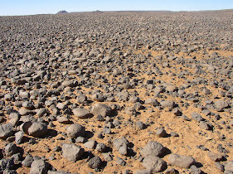

¿Qué es el campo de cancerización?
Área de piel con daño actínico que puede estar rodeando a cada QA y que muestra las mismas alteraciones genéticas (potencial de desarrollar nuevas QA y CEIC).
QA Aisladas
Campo de Cancerización
^{Única lesión}
Conjunto de lesiones en un campo pequeño
Área con múltiples lesiones
CEIC, carcinoma epidermoide invasivo cutáneo; QA, Queratosis Actínica
Ferrándiz C et al. Spanish adaptation of the European guidelines for the evaluation and treatment of actinic keratosis. Actas Dermosifiliogr. 2014 May;105(4):378-93.

Slide 7
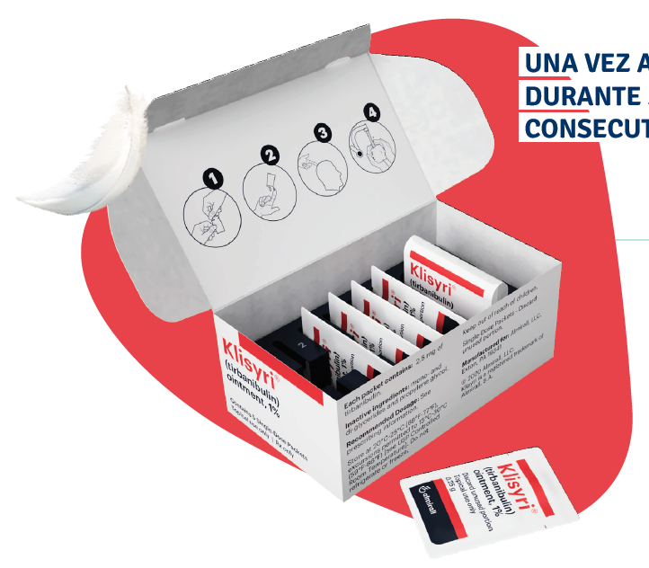
¿Qué es Klisyri®?
KLISYRI® ES UN NUEVO TRATAMIENTO TÓPICO PARA LA QUERATOSIS ACTÍNICA
Principio activo: tirbanibulina
Pomada, 5 sobres monodosis para uso individual
Tratamiento de campo 25 cm² en la cara o el cuero cabelludo
Posología: 1 vez/día durante 5 días consecutivos
MoA, mecanismo de acción
Ficha técnica Klisyri 10mg/gr pomada. Disponible en: https://cima.aemps.es/cima/pdfs/es/ft/1211558001/FT_1211558001.pdf (último acceso noviembre 2023)

Slide 8
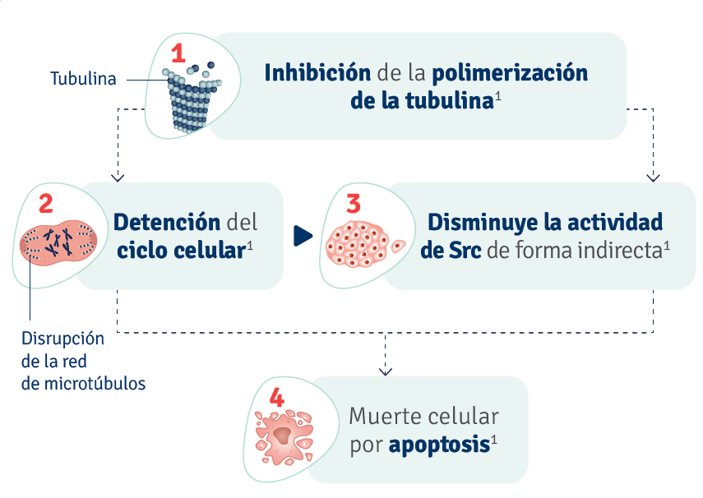
Mecanismo de acción de tirbanibulina
PRIMER INHIBIDOR DE LA POLIMERIZACIÓN DE LA TUBULINA EN EL TRATAMIENTO DE LA QA
Unión a la tubulina de forma reversible
Predilección por queratinocitos proliferativos
Efecto antiproliferativo y antitumoral
Perfil de seguridad favorable
QA, queratosis actínica; MoA, mecanismo de acción
Figura de: Gilaberte Y, Fernández-Figueras MT. Tirbanibulin: review of its novel mechanism of action and how it fits into the treatment of actinic keratosis. Actas Dermosifiliogr. 2022 Jan;113(1):58-66.

Slide 9
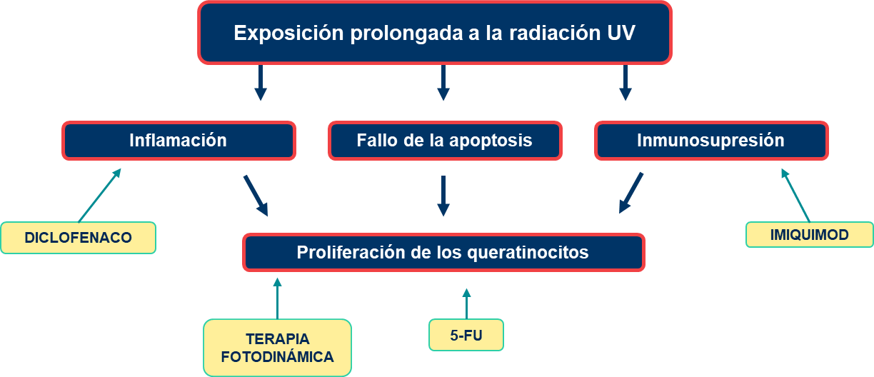
Moléculas actuales en el tratamiento de la QA
TIRBANIBULINA
UV, ultravioleta. 5-FU: 5-fluorouracilo
Gilaberte Y, Fernández-Figueras MT. Tirbanibulin: review of its novel mechanism of action and how it fits into the treatment of actinic keratosis. Actas Dermosifiliogr. 2022 Jan;113(1):58-66.

Slide 10
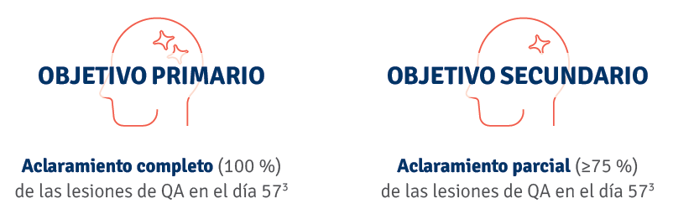

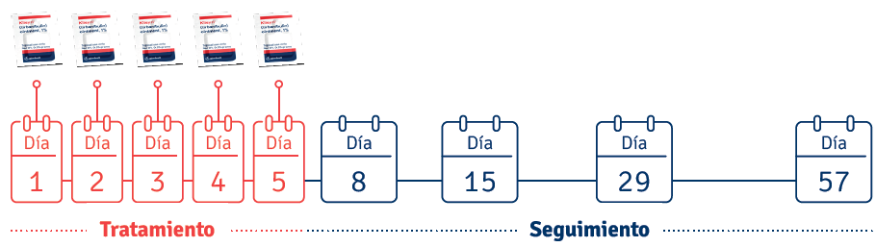
Estudios de fase III
Publicados en The New England Journal of Medicine
La eficacia y seguridad de tirbanibulina se evaluaron en 2 estudios de fase III multicéntricos, aleatorizados, doble ciego y controlados con vehículo.
702 pacientes en 62 centros de EEUU
(n=351 de 31 centros por estudio)
420
Blauvelt A, et al. Phase 3 Tirbanibulin for Actinic Keratosis Group. Phase 3 Trials of Tirbanibulin Ointment for Actinic Keratosis. N Engl J Med. 2021 Feb 11;384(6):512-520.

Slide 11

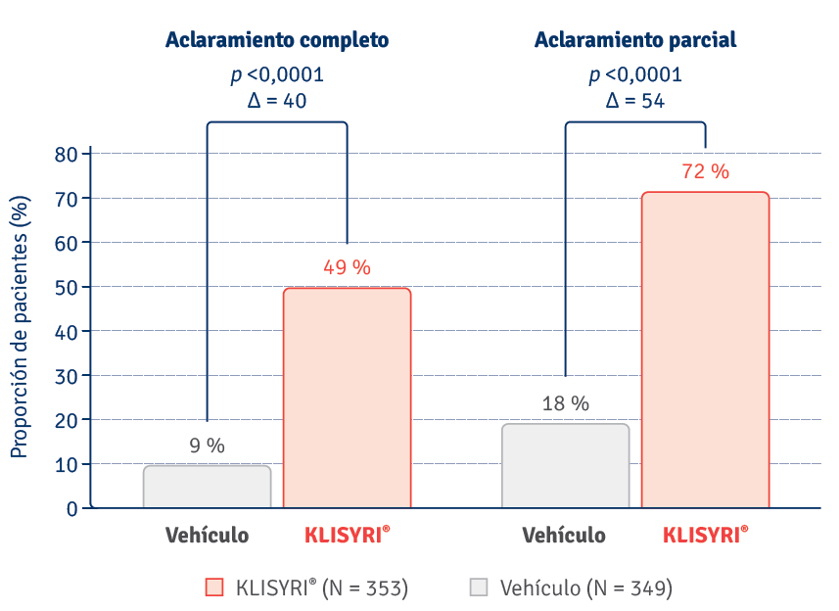
Estudios de fase III
Eficacia
KLISYRI® DEMOSTRÓ MAYORES TASAS DE ACLARAMIENTO QUE EL VEHÍCULO
El 72% (255/353) de los pacientes tratados con Klisyri® mostraron un aclaramiento parcial (≥75%) significativamente superior al del grupo vehículo¹.
Figura de: Blauvelt, et al. Tirbanibulin ointment 1% for actinic keratosis (AK): pooled data from two phase 3 studies. SKIN The Journal of Cutaneous Medicine, 2020 4(6), s121
1.Blauvelt A, et al. Phase 3 Tirbanibulin for Actinic Keratosis Group. Phase 3 Trials of Tirbanibulin Ointment for Actinic Keratosis. N Engl J Med. 2021 Feb 11;384(6):512-520.

Slide 12
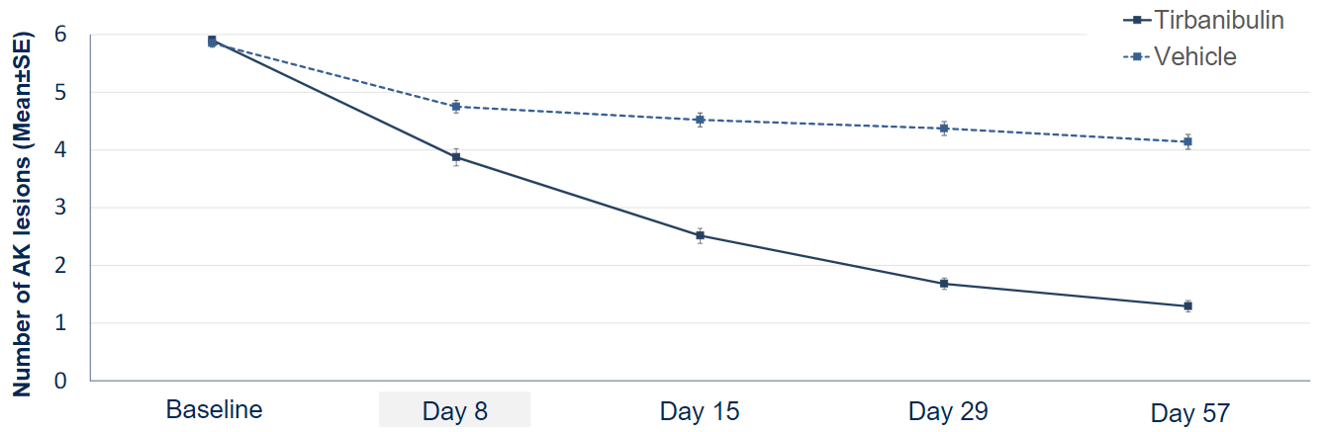
Estudios de fase III Eficacia
KLISYRI® DEMOSTRÓ MAYORES TASAS DE ACLARAMIENTO QUE EL VEHÍCULO
Reducción en el número de lesiones
Tirbanibulina
Vehículo
- 20%
- 87.5%
Figura de: Blauvelt, et al. Tirbanibulin ointment 1% for actinic keratosis (AK): pooled data from two phase 3 studies. SKIN The Journal of Cutaneous Medicine, 2020 4(6), s121

Slide 13
Eficacia en RWE - PROAK
En la mayoría de pacientes tratados con tirbanibulina se observa una mejora significativa según IGA a semana 8 y 24.¹
Éxito terapéutico
Efectividad en práctica clínica en línea con resultados de los ensayos clínicos fase III* ^{1,2}
Efectividad en práctica clínica mantenida en el tiempo (a las 24 semanas vs 8 semanas)¹
IGA 0/1
IGA 2
IGA 3/4
*(74% vs 72% de los pacientes con aclaramiento parcial ≥75% de las lesiones)
Aclaramiento completo/parcial = 75-100% aclaramiento
Aclaramiento moderado= 50-74% aclaramiento
Aclaramiento mínimo o no aclaramiento = 0-49% aclaramiento
EPQ, Expert Panel Questionnaire; IGA, Investigator Global Assessment
1. Schlesinger T, et al. (2023). Patient- and Clinician-Reported Outcomes of Tirbanibulin 1% in the Treatment of Actinic Keratosis on the Face and Scalp (PROAK Study). SKIN The Journal of Cutaneous Medicine, 7(6), s262. 2. Blauvelt A, et al. Phase 3 Tirbanibulin for Actinic Keratosis Group. Phase 3 Trials of Tirbanibulin Ointment for Actinic Keratosis. N Engl J Med. 2021 Feb 11;384(6):512-520.
Notes:
Schlesinger T, et al. (2023). Patient- and Clinician-Reported Outcomes of Tirbanibulin 1% in the Treatment of Actinic Keratosis on the Face and Scalp (PROAK Study). SKIN The Journal of Cutaneous Medicine, 7(6), s262.

Slide 14
RWE – PRO SKINDEX-16 – Calidad de vida
Evaluación reportada por el paciente de los síntomas de la QA, impacto emocional y en la funcionalidad ¹
Los pacientes con QA tratados con tirbanibulina reportaron una reducción significativa de los síntomas de la QA, del impacto emocional y del impacto funcional (medido con Skindex-16) a semana 8.¹
Escala de 6 puntos: 0 (nunca) a 6 (siempre)
3 dominios:
Síntomas (4 ítems) – puntuación máx.= 24
Emociones (7 ítems) – puntuación máx.= 42
Funcionalidad (5 ítems) – puntuación máx.= 30
Una puntuación alta indica mayor discapacidad
Skindex-16 MCID en CEC/ CBC: 10 puntos²
CBC carcinoma basocelular; CEC carcinoma escamoso cutáneo; MCID minimal clinically important difference
1. Schlesinger, T et al. Clinician-and Patient-Reported Outcomes with Tirbanibulin 1% Treatment for Actinic Keratosis in Routine Clinical Practice Across the US (PROAK Study). SKIN The Journal of Cutaneous Medicine, 2023, 7(3), 771-787.
Notes:
- MCID: smallest difference in an outcome measure that is perceived to be important by patients. Values exceeding the MCID are often used in clinical trials as proof that a new intervention is worthwhile for patients.
- Max for each domain???
- Number questions?
- Week 8: not as clinical practice at m6/1Y

Slide 15
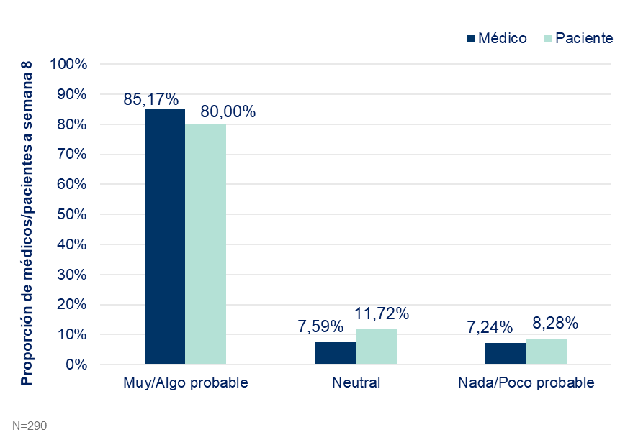
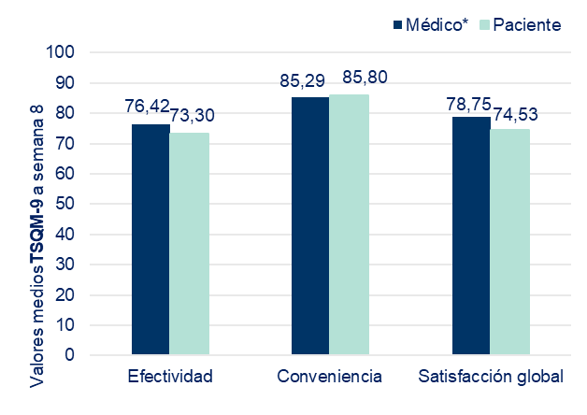

RWE - PRO
TSQM – Satisfacción con el tratamiento¹
EPQ - Probabilidad de usar tirbanibulina de nuevo²
N=290
Rangos 0 (menor satisfacción) a 100 (mayor satisfaction)
Elevada satisfacción tanto del paciente como del médico en la semana 8 con el tratamiento con tirbanibulina.¹
La mayoría de médicos y pacientes expresan su inclinación para usar tirbanibulina de nuevo en caso de necesidad de tratar lesiones de QA en el futuro.¹
* TSQM-9 del paciente
TSQM-9, Treatment Satisfaction Questionnaire for Medication; EPQ: Expert Pannel Questionnere
1. Schlesinger, T et al. Clinician-and Patient-Reported Outcomes with Tirbanibulin 1% Treatment for Actinic Keratosis in Routine Clinical Practice Across the US (PROAK Study). SKIN The Journal of Cutaneous Medicine, 2023, 7(3), 771-787. 2. Patel VA et al. Posters presented at: Masterclasses of Dermatology Conference; February 23-26, 2023; Sarasota, FL 2. Schlesinger, T et al. Clinician-and Patient-Reported Outcomes with Tirbanibulin 1% Treatment for Actinic Keratosis in Routine Clinical Practice Across the US (PROAK Study). SKIN The Journal of Cutaneous Medicine, 2023, 7(3), 771-787.
Notes:
Methods
Patients completed Treatment Satisfaction Questionnaire for Medication (TSQM-9) survey at week-8, comprising of three domains, namely, treatment effectiveness, convenience of use, and global satisfaction with treatment. Items within respective domains were combined and transformed into domain scores ranging from 0 (least satisfaction) to 100 (most satisfaction).
Results
At week-8, mean (SD) patient satisfaction scores were - effectiveness: 73.03 (21.72), convenience of use: 85.80 (14.30), global satisfaction: 74.53 (23.52).
At week-8, mean (SD) clinician satisfaction scores were - effectiveness: 76.42 (21.52), convenience of use: 85.29 (14.86), global satisfaction: 78.75 (20.11).
Conclusion
Patient satisfaction at week-8 was high among patients with AKs administered once-daily tirbanibulin treatment for 5-days, and an overwhelming majority of patients reported their likelihood to consider tirbanibulin again in the future to treat AK lesions.
Clinician satisfaction with once-daily tirbanibulin treatment for 5-days among patients with AKs was high at week-8.

Slide 16
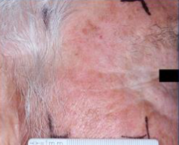
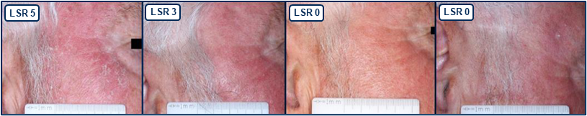
Tolerabilidad
12
11
10
9
8
7
6
Puntuación LSR media compuesta
El pico máximo ocurrió en el día 8 (postratamiento) y se resolvieron completamente al mes
Todas las reacciones cutáneas locales se resolvieron sin intervención
5
4
3
2
1
0
Día 1 (basal)
Día 5
Día 8
Día 15
Día 29
Día 57
Día de visita
Figura de Gilaberte Y. et al. Favorable safety profile of tirbanibulin ointment 1% for actinic keratosis: pooled results from two phase 3 studies. Poster presentado en EADO, Sevilla 21-23 Abril, 2022.
Blauvelt A, et al. Phase 3 Tirbanibulin for Actinic Keratosis Group. Phase 3 Trials of Tirbanibulin Ointment for Actinic Keratosis. N Engl J Med. 2021 Feb 11;384(6):512-520.

Slide 17
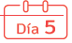
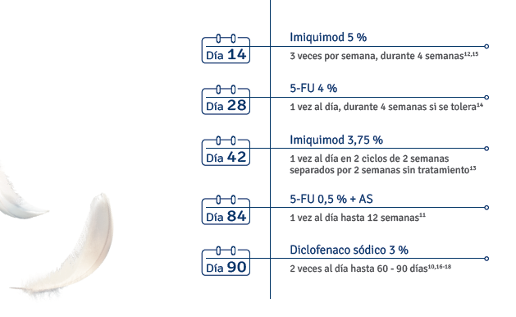
Posología
ÚNICO TRATAMIENTO CON UNA DURACIÓN DE 5 DÍAS¹
QUE PRESENTA INDICES DE EFICACIA Y SEGURIDAD
Tirbanibulina 1%
1 vez al día durante 5 días consecutivos
Imiquimod 5%
3 veces por semana durante 4 semanas
5-fluorouracilo 4%
1 vez al día durante 4 semanas, si se tolera
Imiquimod 3,75%
1 vez al día en 2 ciclos de 2 semanas separados por 2 semanas sin tratamiento
5-fluorouracilo 0,5% + AS
1 vez al día hasta 12 semanas
Diclofenaco 3%
2 veces al día hasta 60-90 días
Imagen elaborada a partir de las fichas técnicas: 1. Ficha técnica Klisyri 10mg/gr pomada. Disponible en: https://cima.aemps.es/cima/pdfs/es/ft/1211558001/FT_1211558001.pdf (último acceso marzo 2023)
FT Imunocare 50 mg/g crema https://cima.aemps.es/cima/pdfs/ft/78406/FT_78406.pdf /. FT Aldara 5% crema https://cima.aemps.es/cima/pdfs/ft/98080001/FT_98080001.pdf / FT Zyclara 3,75% crema https://cima.aemps.es/cima/pdfs/ft/12783002/FT_12783002.pdf / FT Tolak 40 mg/g crema https://cima.aemps.es/cima/pdfs/ft/84849/FT_84849.pdf / FT Aktikerall 5 mg/g +100 mg/g solución cutánea https://cima.aemps.es/cima/pdfs/ft/77675/FT_77675.pdf / FT Solaraze 30 mg/g gel https://cima.aemps.es/cima/dochtml/ft/73714/FT_73714.pdf.

Slide 18
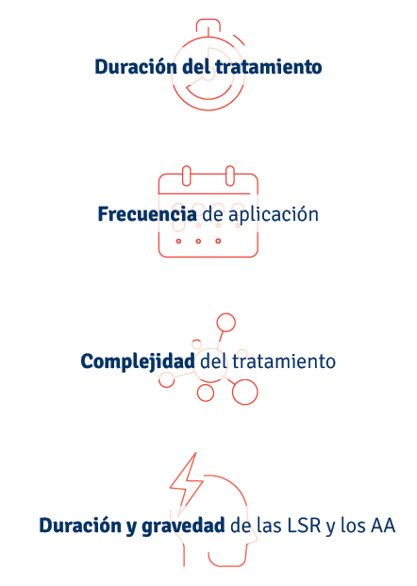
Adherencia
KLISYRI HA DEMOSTRADO UN CUMPLIMIENTO DEL TRATAMIENTO DE ≥99%^{1,2}
La adherencia al tratamiento depende de³:
Posología simple de
corta duración⁴
Bien tolerado¹
AA, acontecimientos adversos; LSR, local skin reactions
1.Blauvelt A, et al. Phase 3 Tirbanibulin for Actinic Keratosis Group. Phase 3 Trials of Tirbanibulin Ointment for Actinic Keratosis. N Engl J Med. 2021 Feb 11;384(6):512-520. 2.Blauvelt A, Kempers S, Forman S, et al. Tirbanibulin, a novel inhibitor of tubulin polymerisation andSre kinase signalling, for actinic keratosis: results from two phase Ill studies. Póster presentado en el European Association of Dermato Oncology (EADO) virtual congress, 12-14 Noviembre 2020. 3.Marson JW, et al. Considerations in the Management of Actinic Keratosis: The Importance of Adherence and Persistence to Therapy. The National Society for Cutaneous Medicine. 2021;5(2).4. Grada A, Feldman SR, Bragazzi NL, Damiani G. Patient-reported outcomes of topical therapies in actinic keratosis: A systematic review. Dermatol Ther. 2021 Mar;34(2):e14833.

Slide 19
CASO CLÍNICO 1
Descripción del caso:
Edad y sexo: mujer, 93 años
Situación laboral: --
Historial clínico: carcinoma de cérvix, depresión, hipertensión, cáncer cutáneo no melanoma, Bowen. Primer diagnóstico QA 2006
Localización de la/s lesión/es: 12 lesiones de QA en la frente
Fenotipo fitzpatrick: II
Tratamientos previos: crioterapia, diclofenaco + AH, imiquimod (que provocó muchas LRS y generó mucho estrés a la paciente)
AH: ácido hialurónico; QA: queratosis actínica; LSR: reacciones cutáneas locales
Kunstfeld R; Previously treated actinic keratosis safely and effectively managed with tirbanibulin 1% ointment in six patients: real life experience in Austria. Poster publicado en EADV 2022
Notes:
Mujer, 93 años
Fenotipo Fitzpatrick II
12 lesiones QA en la frente
Historial de carcinoma de cérvix, depresión, hipertensión, cáncer cutáneo no melanoma, bowen. Primer diagnostico AK 2006. Tratamiento previo DC-HA, imiquimod (que conlleva LRSs graves y genera mucho estrés a la paciente). Después de esto el tratamiento se limita a la crioterapia.
En 2019 las lesiones reaparecen y se decide tratar con tirbanibulina al 1%. Aparecen LSRs moderadas (enrojecimiento, hinchazón y picor) en todas las áreas tratadas a partir de día 5 con su pico en día 8. Afloran lesiones subclínicas que no se habían reconocido en la visita basal.
La paciente no sufrió dolor, descamación o encostración, y describe las LRSs como molestas pero no estresantes.
A día 15 las LRSs habían disminuido considerablemente y a día 29 las lesiones de AK eran no palpables y poco visibles. A día 57 se había conseguido aclaramiento completo. No hubo cambios de hiper o hipopigmentaciones y la paciente estuvo satisfecha con el tratamiento

Slide 20
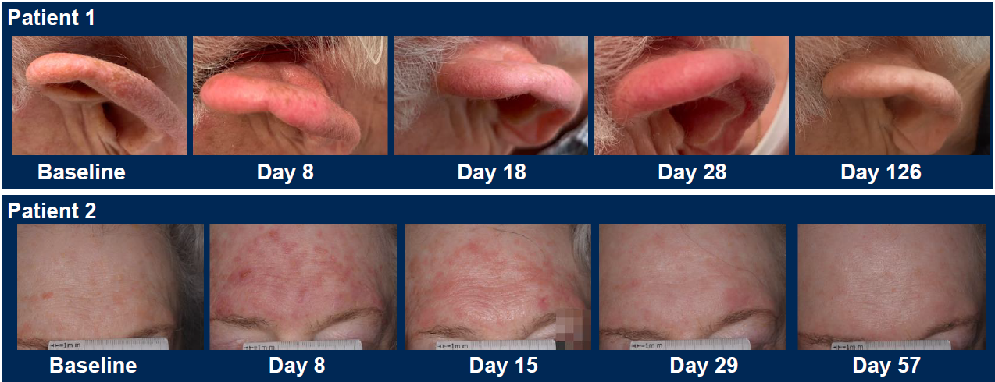
Caso clínico 1
Porcentaje de reducción de lesiones: 100%
Basal
Día 57
Tirbanibulina 1% (5 días de tratamiento)
Nº lesiones: 12
Nº lesiones: 0
Kunstfeld R; Previously treated actinic keratosis safely and effectively managed with tirbanibulin 1% ointment in six patients: real life experience in Austria. Poster publicado en EADV 2022

Slide 21
Caso clínico 1
Basal
Día 8
Día 57
Basal
Día 8
Día 57
El D8 las LSR alcanzaron su valor máximo de 5
D15: LSR 2
D29: se resolvieron la mayoría de LSR 1
D 57: aclaramiento completo y LSR 0
Kunstfeld R; Previously treated actinic keratosis safely and effectively managed with tirbanibulin 1% ointment in six patients: real life experience in Austria. Poster publicado en EADV 2022
Notes:
Localización: lesiones en la mejilla
• El D8 las LSR alcanzaron su valor máximo de 5
• El D15 la gravedad de las LSR presentó un descenso significativo LSR 2
• El D29 se resolvieron la mayoría de LSR 1
D 57: aclaramiento completo y LSR 0

Slide 22
Caso clínico 2
Porcentaje de reducción de lesiones: 100%
Tirbanibulina 1% (5 días de tratamiento)
Basal
Día 57
Nº lesiones: 7
Nº lesiones: 0
Lacarrubba F, et al. Line-field confocal optical coherence tomography in the treatment monitoring of actinic keratosis with tirbanibulin: A pilot study. J Eur Acad Dermatol Venereol. 2023 Apr 27.

Slide 23
Caso clínico 2
Basal
Día 8
Día 57
D 57: aclaramiento completo y LSR 0
Eritema moderado y descamación
Aclaramiento completo
Lacarrubba F, et al. Line-field confocal optical coherence tomography in the treatment monitoring of actinic keratosis with tirbanibulin: A pilot study. J Eur Acad Dermatol Venereol. 2023 Apr 27.
Notes:
Localización: lesiones en la mejilla
• El D8 las LSR alcanzaron su valor máximo de 5
• El D15 la gravedad de las LSR presentó un descenso significativo LSR 2
• El D29 se resolvieron la mayoría de LSR 1
D 57: aclaramiento completo y LSR 0

Slide 24
CASO CLÍNICO X
Descripción del caso:
Edad y sexo:
Situación laboral:
Breve explicación (En este apartado es importante describir brevemente al paciente, su situación actual y que sensaciones tiene con la QA y con los tratamientos que ha recibido):
Historial clínico:
Localización de la/s lesión/es:
Fenotipo fitzpatrick:
Tratamientos previos:
Imágenes y caso clínico en práctica clínica real según ficha técnica cedido por el Dr. XXX, no publicado. Almirall no ha intervenido en la recogida ni en la generación de estos datos.

Slide 25
Caso clínico X
Basal
Día 57
Porcentaje de reducción de lesiones: XX%
Tirbanibulina 1% (5 días de tratamiento)
Nº lesiones:
Nº lesiones:
Imágenes y caso clínico en práctica clínica real según ficha técnica cedido por el Dr. XXX, no publicado. Almirall no ha intervenido en la recogida ni en la generación de estos datos.

Slide 26
Caso clínico X
Basal
Día X
Día 57
Imágenes y caso clínico en práctica clínica real según ficha técnica cedido por el Dr. XXX, no publicado. Almirall no ha intervenido en la recogida ni en la generación de estos datos.
Notes:
Localización: lesiones en la mejilla
• El D8 las LSR alcanzaron su valor máximo de 5
• El D15 la gravedad de las LSR presentó un descenso significativo LSR 2
• El D29 se resolvieron la mayoría de LSR 1
D 57: aclaramiento completo y LSR 0

Slide 27
Valor clínico de la tirbanibulina
EFICACIA Y TOLERABILIDAD
EECC fase III: 72% aclaramiento parcial y 49% aclaramiento completo¹
Eficacia en los estudios de RWE: 73,8% aclaramiento parcial en PROAK² y 70.3% reducción del número de lesiones frente al basal en KLIR.³
Buena tolerabilidad y perfil de seguridad favorable¹⁻³. La mayoría de las reacciones cutáneas locales fueron de leves a moderadas.¹⁻³
SATISFACCIÓN
5
DÍAS DE TRATAMIENTO
Elevada satisfacción global con el tratamiento, según pacientes y clínicos, por su efectividad y conveniencia ^{2,4}
80% y 97% de los pacientes en PROAK y KLIR respectivamente volverían a usar tirbanibulina de nuevo^{2,3}
Un régimen sencillo que favorece la adherencia²
EECC: ensayos clínicos; RWE: Evidencia en práctica clínica real; AP: aclaramiento parcial; AC: aclaramiento completo; QA; queratosis actínica;
1.Blauvelt A, et al. N Engl J Med. 2021 Feb 11;384(6):512-520. 2. Schlesinger, T et al. SKIN The Journal of Cutaneous Medicine, 2023, 7(3), 771-787 3. Heppt M, et al. Poster numero P2716 y abstract (ID 989) presentado en el congreso AEDV Berlin, 11-14 octubre 2023. 4. Schlesinger, T, et al. Poster pesented in Fall Clinical Dermatology Conference, Las Vegas, 19-22 Oct 2023
Notes:
Blauvelt A, et al. Phase 3 Tirbanibulin for Actinic Keratosis Group. Phase 3 Trials of Tirbanibulin Ointment for Actinic Keratosis. N Engl J Med. 2021 Feb 11;384(6):512-520.
Schlesinger, T et al. Clinician-and Patient-Reported Outcomes with Tirbanibulin 1% Treatment for Actinic Keratosis in Routine Clinical Practice Across the US (PROAK Study). SKIN The Journal of Cutaneous Medicine, 2023, 7(3), 771-787
Heppt M, et al. Real-world evidence of tirbanibulin for actinic keratosis in Germany – First insights into patient-reported outcomes. Poster numero P2716 y abstract (ID 989) presentado en el congreso AEDV Berlin, 11-14 octubre 2023.
Schlesinger, T, et al. Patient- and clinician-reported outcomes of tirbanibulin 1% in the treatment of actinic keratosis on the face and scalp (PROAK study). Poster pesented in Fall Clinical Dermatology Conference, Las Vegas, 19-22 Oct 2023

Slide 28
▼Este medicamento está sujeto a seguimiento adicional, lo que agilizará la detección de nueva información sobre su seguridad. Se invita a los profesionales sanitarios a notificar las sospechas de reacciones adversas. Ver la sección 4.8, en la que se incluye información sobre cómo notificarlas. 1. NOMBRE DEL MEDICAMENTO. Klisyri 10 mg/g pomada. 2. COMPOSICIÓN CUALITATIVA Y CUANTITATIVA. Cada gramo de pomada contiene 10 mg de tirbanibulina. Cada sobre contiene 2,5 mg de tirbanibulina en 250 mg de pomada. Excipientes con efecto conocido: Propilenglicol 890 mg/g pomada. Para consultar la lista completa de excipientes, ver sección 6.1. 3. FORMA FARMACÉUTICA. Pomada. Pomada de color blanco o blanquecino. 4. DATOS CLÍNICOS. 4.1. Indicaciones terapéuticas. Klisyri está indicado para el tratamiento tópico de la queratosis actínica no hiperqueratósica y no hipertrófica (grado 1 de Olsen) de la cara o del cuero cabelludo en adultos. 4.2. Posología y forma de administración. Posología. Tirbanibulina pomada debe aplicarse en la zona afectada de la cara o del cuero cabelludo una vez al día, durante un ciclo de tratamiento de 5 días consecutivos. Se debe aplicar una fina capa de pomada para cubrir la zona de tratamiento hasta 25 cm2. En caso de olvidar una dosis, el paciente debe aplicarse la pomada en cuanto se acuerde y seguidamente continuar con el programa regular de tratamiento. Sin embargo, la pomada no debe aplicarse más de una vez al día. Tirbanibulina pomada no debe aplicarse hasta que la piel se haya recuperado por completo del tratamiento previo con cualquier medicamento, procedimiento o tratamiento quirúrgico ni sobre heridas abiertas o piel lacerada (ver sección 4.4). El efecto terapéutico se puede evaluar aproximadamente 8 semanas después del inicio del tratamiento. Si la zona tratada no muestra un aclaramiento completo en la evaluación de seguimiento, unas 8 semanas tras el inicio del tratamiento o posteriormente, debe revaluarse el tratamiento y, en su caso, replantearse el manejo terapéutico. No se dispone de datos clínicos sobre el tratamiento durante más de 1 ciclo de tratamiento de 5 días consecutivos (ver sección 4.4). Si se produce recidiva o aparecen nuevas lesiones en la zona de tratamiento, deben considerarse otras opciones terapéuticas. Poblaciones especiales. Insuficiencia renal o hepática. Tirbanibulina no se ha estudiado en pacientes con insuficiencia renal o hepática. De acuerdo con la farmacología clínica y los estudios in vitro, no es necesario ajustar la dosis. Pacientes de edad avanzada. No es necesario ajustar la dosis. Población pediátrica. El uso de Klisyri en la población pediátrica para la indicación de queratosis actínica no es relevante. Forma de administración. Tirbanibulina pomada es para uso exclusivamente externo. Debe evitarse el contacto con los ojos, labios y dentro de las fosas nasales o en el interior del oído. Cada sobre es para un solo uso y debe desecharse después de su utilización (ver sección 6.6). El tratamiento debe ser iniciado y supervisado por un médico. Antes de la aplicación de tirbanibulina, los pacientes deben lavar la zona de tratamiento con agua y jabón neutro y dejarla secar. La pomada del sobre de un solo uso debe aplicarse sobre la yema del dedo y, a continuación, extenderse de manera uniforme en una fina capa por toda la zona de tratamiento en un área máxima de 25 cm2. La pomada se debe aplicar aproximadamente a la misma hora todos los días. La zona tratada no se debe vendar ni tapar de ningún otro modo. La zona tratada no debe lavarse ni tocarse durante aproximadamente 8 horas después de la aplicación de tirbanibulina. Una vez transcurrido este período, se puede lavar la zona tratada con agua y jabón neutro. Los pacientes deben lavarse las manos con agua y jabón antes e inmediatamente después de la aplicación de la pomada. Tirbanibulina pomada está indicada para la aplicación en la cara o el cuero cabelludo. Para obtener más información sobre la vía de administración incorrecta (ver sección 4.4). 4.3. Contraindicaciones. Hipersensibilidad al principio activo o a alguno de los excipientes incluidos en la sección 6.1. 4.4. Advertencias y precauciones especiales de empleo. Vía de administración incorrecta. Debe evitarse el contacto con los ojos. La pomada de tirbanibulina puede provocar irritación ocular. En caso de contacto accidental con los ojos, estos se deben enjuagar inmediatamente con agua abundante y el paciente debe recibir atención médica lo antes posible. La pomada de tirbanibulina no debe ingerirse. En caso de ingestión accidental, el paciente debe beber gran cantidad de agua y solicitar atención médica. La pomada de tirbanibulina no debe emplearse en el interior de las fosas nasales, en el interior de los oídos ni en los labios. No se recomienda la aplicación de la pomada de tirbanibulina hasta que la piel se haya recuperado por completo del tratamiento previo con cualquier medicamento, procedimiento o tratamiento quirúrgico y no debe aplicarse en heridas abiertas ni en piel lacerada con pérdida de la integridad de la barrera cutánea (ver sección 4.2). Reacciones cutáneas locales. Es posible que se produzcan reacciones cutáneas locales en la zona tratada, como eritema, descamación, encostración, hinchazón, erosión/ulceración y vesiculación/pustulación, tras la aplicación tópica de la pomada de tirbanibulina (ver sección 4.8). Es posible que no pueda evaluarse correctamente el efecto del tratamiento hasta la resolución de las reacciones cutáneas locales. Exposición solar. Dada la naturaleza de la enfermedad, se debe evitar o reducir al mínimo la exposición excesiva a la luz solar (lo cual incluye las lámparas de luz ultravioleta y las cabinas de bronceado). Pacientes inmunodeprimidos. La pomada de tirbanibulina se debe emplear con precaución en los pacientes inmunodeprimidos. Riesgo de progresión a cáncer de piel. Los cambios en el aspecto de la queratosis actínica podrían ser indicativos de progresión a carcinoma infiltrante de células escamosas. Las lesiones atípicas desde el punto de vista clínico de la queratosis actínica o sospechosas de malignidad deben tratarse adecuadamente. Propilenglicol. El propilenglicol puede provocar irritación en la piel. 4.5. Interacción con otros medicamentos y otras formas de interacción. No se han realizado estudios de interacciones. Dada la vía de administración (tópica), la escasa duración del tratamiento (5 días), la baja exposición sistémica (media de la Cmáx subnanomolar) y los datos in vitro, el potencial de interacciones con la pomada de tirbanibulina a la exposición clínica máxima es bajo. 4.6. Fertilidad, embarazo y lactancia. Embarazo. No hay datos o estos son limitados relativos al uso de tirbanibulina en mujeres embarazadas. Los estudios realizados en animales han mostrado toxicidad para la reproducción. No se recomienda utilizar la pomada de tirbanibulina durante el embarazo, ni en mujeres en edad fértil que no estén utilizando métodos anticonceptivos. Lactancia. Se desconoce si tirbanibulina/metabolitos se excreta en la leche materna. No se puede excluir el riesgo en recién nacidos/niños. Se debe decidir si es necesario interrumpir la lactancia o interrumpir el tratamiento con la pomada de tirbanibulina tras considerar el beneficio de la lactancia para el niño y el beneficio del tratamiento para la madre. Fertilidad. No se dispone de datos acerca del efecto de la pomada de tirbanibulina sobre la fertilidad en seres humanos. En un estudio preclínico de fertilidad y desarrollo embrionario temprano en ratas, se produjeron alteraciones que se consideraron indicativas de toxicidad para la fertilidad masculina. 4.7. Efectos sobre la capacidad para conducir y utilizar máquinas. La influencia de la pomada de tirbanibulina sobre la capacidad para conducir y utilizar máquinas es nula o insignificante. 4.8. Reacciones adversas. Resumen del perfil de seguridad. Las reacciones adversas notificadas con mayor frecuencia consistieron en reacciones cutáneas locales. Las reacciones cutáneas locales incluyeron eritema (91 %), descamación (82 %), costras (46%), hinchazón (39 %), erosión/ulceración (12 %) y vesiculación/pustulación (8 %) en la zona de aplicación. Además, se han notificado casos de prurito (9,1 %) y dolor (9,9 %) en la zona de aplicación del tratamiento. Tabla de reacciones adversas. En la tabla 1 se presentan las reacciones adversas notificadas en estudios clínicos. Las categorías de frecuencia son las siguientes: muy frecuentes (≥1/10); frecuentes (≥1/100 a <1/10); poco frecuentes (≥1/1.000 a <1/100); raras (≥1/10.000 a <1/1.000); muy raras (<1/10.000); y frecuencia no conocida (no puede estimarse a partir de los datos disponibles).
Descripción de algunas reacciones adversas. Reacciones cutáneas locales. La mayoría de las reacciones cutáneas- locales fueron transitorias y de intensidad leve o moderada. Tras la aplicación de la pomada de tirbanibulina, la incidencia de reacciones cutáneas locales con un grado de intensidad superior al basal fueron eritema (91 %), descamación (82 %), costras (46 %), hinchazón (39 %), erosión/ulceración (12 %) y vesiculación/pustulación (8 %). Se produjeron reacciones cutáneas locales intensas con una incidencia global del 13 %. Las reacciones cutáneas locales intensas que ocurrieron con una incidencia >1 % fueron: descamación (9 %), eritema (6 %) y encostración (2 %). Ninguna de las reacciones cutáneas locales requirió tratamiento. En general, las reacciones cutáneas locales alcanzaron su punto álgido 8 días después del inicio del tratamiento y se resolvieron normalmente en 2 a 3 semanas después de finalizar el tratamiento con tirbanibulina pomada. Prurito y dolor en la zona de aplicación. Los casos de prurito y dolor en la zona de aplicación fueron de intensidad leve o moderada, de naturaleza transitoria (se produjeron mayormente durante los primeros 10 días desde el inicio del tratamiento) y la mayoría de ellos no precisó tratamiento. Notificación de sospechas de reacciones adversas. Es importante notificar sospechas de reacciones adversas al medicamento tras su autorización. Ello permite una supervisión continuada de la relación beneficio/ riesgo del medicamento. Se invita a los profesionales sanitarios a notificar las sospechas de reacciones adversas a través del sistema nacional de notificación incluido en el Apéndice V. 4.9. Sobredosis. La sobredosis posterior a la aplicación tópica de la pomada de tirbanibulina puede aumentar la incidencia y la intensidad de las reacciones cutáneas locales.
Clasificación de órganos del sistema MedDRA | Término preferente | Frecuencia
Trastornos generales y alteraciones en el lugar de administración | Eritema en la zona de aplicación | Muy frecuentes
 | Exfoliación en la zona de aplicación (descamación) | Muy frecuentes
 | Costra en la zona de aplicación (encostración) | Muy frecuentes
 | Hinchazón en la zona de aplicación | Muy frecuentes
 | Erosión en la zona de aplicación (incluido úlceras) | Muy frecuentes
 | Dolor en la zona de aplicaciónª | Frecuentes
 | Prurito en la zona de aplicación | Frecuentes
 | Vesículas en la zona de aplicación (incluye pústulas) | Frecuentes
a) El término “dolor en la zona de aplicación” incluye dolor, dolor a la palpación, escozor y sensación de ardor en la zona de aplicación.
Dada su escasa absorción sistémica, no se esperan signos sistémicos de sobredosis tras la aplicación tópica de la pomada de tirbanibulina. El manejo de la sobredosis debe consistir en el tratamiento de los síntomas clínicos. Para obtener información sobre las vías de administración incorrectas, ver sección 4.4. 6. DATOS FARMACÉUTICOS. 6.1. Lista de excipientes. Propilenglicol. Monoestearato de glicerol 40 - 55. 6.2. Incompatibilidades. No procede. 6.3. Periodo de validez. 3 años. 6.4. Precauciones especiales de conservación. No refrigerar o congelar. 6.5. Naturaleza y contenido del envase. Sobres con un revestimiento interior de polietileno lineal de baja densidad. Cada sobre contiene 250 mg de pomada. Envases de 5 sobres. 6.6. Precauciones especiales de eliminación. Los sobres se deben desechar tras el primer uso. La eliminación del medicamento no utilizado y de todos los materiales que hayan estado en contacto con él se realizará de acuerdo con la normativa local. 7. TITULAR DE LA AUTORIZACIÓN DE COMERCIALIZACIÓN. Almirall, S.A. Ronda General Mitre, 151 08022 Barcelona. España. 8. NÚMERO(S) DE AUTORIZACIÓN DE COMERCIALIZACIÓN. EU/1/21/1558/001. 9. FECHA DE LA PRIMERA AUTORIZACIÓN/RENOVACIÓN DE LA AUTORIZACIÓN. Fecha de la primera autorización: 16 Julio 2021. 10. FECHA DE LA REVISIÓN DEL TEXTO. Enero 2022. 11. PRECIO Y CONDICIONES DE PRESCRIPCIÓN Y DISPENSACIÓN POR SISTEMA NACIONAL DE SALUD. Con receta médica. Dispensación en farmacias. PVP IVA: 75,95€. 12. CONDICIONES DE LA PRESTACIÓN FARMACÉUTICA DEL SISTEMA NACIONAL DE SALUD. Incluido en la prestación farmacéutica del Sistema Nacional de Salud, con visado de inspección. FECHA DE ELABORACIÓN DEL MATERIAL: Diciembre 2023.

Slide 29
Wynzora®: Calcipotriol/betametasona crema
NOMBRE PONENTE
CENTRO

Slide 30
Contenidos
Introducción: adherencia en tratamientos tópicos de la psoriasis
Wynzora®
Evidencia clínica de Wynzora®: eficacia, calidad de vida y satisfacción
Casos clínicos

Slide 31

Introducción
Adherencia al tratamiento de la psoriasis
El 75% de los pacientes no se adhieren al tratamiento¹
Tratamientos tópicos: el 95% se la aplican menos veces que las recomendadas²
No llegar a comprar alguno de los medicamentos prescritos (30%) ^{3,4}
Fracaso terapéutico⁵
  Aumento de la morbi-mortalidad
  La utilización de recursos sanitarios
  Cambio de posología (dosis más elevadas, intervalos más cortos)
  Adición de nuevos fármacos
  Insatisfacción del médico y del paciente y pérdida de confianza mutua
Aumento de gasto sanitario⁶
  A pesar del gasto sanitario no se consiguen los objetivos terapéuticos deseables
1. Puig L, Carrascosa JM, Belinchón I, Fernández-Redondo V, Carretero G, Ruiz-Carrascosa JC, Careaga JM, de la Cueva P, Gárate MT, Ribera M. Adherencia y satisfacción del paciente con el tratamiento tópico en psoriasis, uso y propiedades organolépticas de dichos tratamientos: un estudio Delphi con un panel de expertos y miembros del Grupo de Psoriasis de la Academia Española de Dermatología y Venereología. Actas Dermosifiliogr. 2013;104(6): 488-496 2. Storm A, Benfeldt E, Andersen SE, Serup J. A prospective study of patient adherence to topical treatments: 95% of patients underdose. J Am Acad Dermatol. 2008;59:975–80. 3. Storm A, Andersen SE, Benfeldt E, Serup J. One in 3 prescriptions are never redeemed: primary nonadherence in an outpatient clinic. J Am Acad Dermatol 2008;59:27–33 4. Serup J, Lindblad AK, Maroti M, Kjellgren KI, Niklasson E, Ring L, et al. To follow or not to follow dermatological treatment--a review of the literature. Acta Derm Venereol. 2006;86:193-7 5. Bhosle MJ, et al. J Dermatol Treat 2006;17:294–301; 6. Zhaghloul SS, Goodfield MJD. Arch Dermatol 2004;140:408–14.

Slide 32
Introducción
Adherencia al tratamiento tópico
Aumenta la adherencia¹
  que tengan una posología cómoda
  que no ensucien la ropa
  que requieran poco tiempo de aplicación
  que no sean demasiado grasos
  consejos de aplicación y explicaciones al paciente
Aumenta la eficacia²
1. Vasconcelos V, Teixeira A, Almeida V , Teixeira M, Ramos S, Torres T et al. Patient preferences for attributes of topical antipsoriatic medicines. J Dermatolog Treat. 2019 Nov;30(7):659–663 2. Puig L, et al. Adherencia y satisfacción del paciente y características organolépticas y de uso de los tratamientos tópicos utilizados para la psoriasis: Consenso Delphi del panel de expertos y miembros del Grupo de Psoriasis de la Academia Espa˜nola de Dermatología y VenereologíaActas Dermosifiliogr. 2013;104(6):488---496

Slide 33


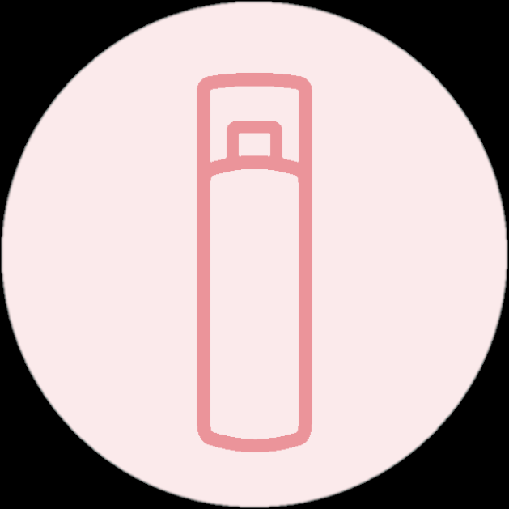
Formas galénicas calcipotriol y betametasona
Opciones de tratamiento disponibles que combinan CAL/BDP hasta 2021^{1,2}:
Formulaciones NO acuosas con base de aceite o parafina³:
pomada
gel
espuma
Incomodidad en la aplicación
Absorción lenta
Carácter graso
Textura pegajosa
Etc.
Impacto en la satisfacción de los pacientes y la adherencia terapéutica³
CAL: calcipotriol, BDP: dipropionato de betametasona
1. Stein Gold L, et al. A Phase 3, Randomized Trial Demonstrating the Improved Efficacy and Patient Acceptability of Fixed Dose CAL/BDP Cream J Drugs Dermatol. 2021 Apr 1;20(4):420-425. 2. Pinter A et al. A pooled analysis of randomized, controlled, phase 3 trials investigating the efficacy and safety of a novel, fixed dose calcipotriene and betamethasone dipropionate cream for the topical treatment of plaque psoriasis. J Eur Acad Venereol. 2022 Feb;36(2):228-236. 3. Puig L, et al. Adherencia y satisfacción del paciente y características organolépticas y de uso de los tratamientos tópicos utilizados para la psoriasis. Actas Dermosifiliogr. 2013; 104(6):488-496.
Notes:
Tanto la espuma como el gel (en realidad es un oleogel) están formulados en base de aceite, grasa, al contrario de lo que pueda parecer por su nombre. De hecho, los excipientes de la espuma son los mismos que los de la pomada (grasos) + 2 propelentes (formación aerosol)
En un estudio Delphi³, un grupo de expertos evaluó las propiedades organolépticas de los principales vehículos utilizados en el tratamiento tópico de la psoriasis, así como la adherencia y la satisfacción de los pacientes con dichos tratamientos.
Sin embargo, las opciones terapéuticas que combinan CAL/BDP son incómodas para muchos pacientes debido a su textura grasienta y pegajosa¹.
Todas las formulaciones de CAL/BDP comercializadas son percibidas por muchos pacientes como inconvenientes, ya que son grasosas, pegajosas, tardan mucho tiempo en secarse y manchar la ropa, lo que interfiere con las rutinas diarias y recuerda persistentemente al paciente sobre su condición de enfermedad
¹ Stein Gold L, et al. J Drugs Dermatol. 2021 Apr 1;20(4):420-425.
² Pinter A et al. J Eur Acad Dermatol Venereol. 2021. Oct 10. doi: 10.1111/jdv.17734
³ Puig L, et al. Actas Dermosifiliogr. 2013; 104(6):488-496.

Slide 34



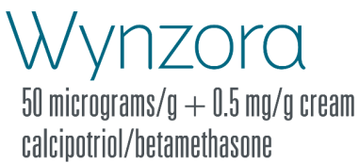
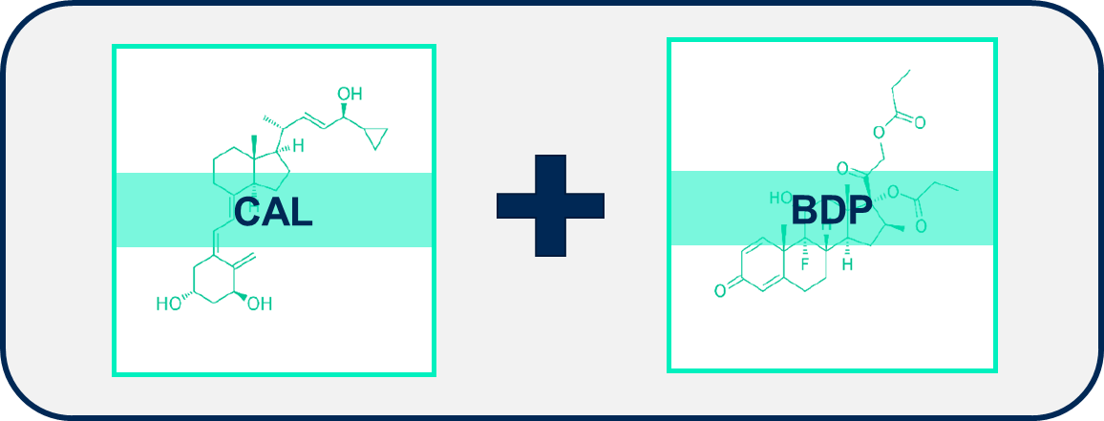

Formulaciones tópicas de CAL/BDP para el tratamiento de la psoriasis leve a moderada¹
+ Grasa
- Agua
Espuma
Pomada
Gel
- Grasa
+ Agua
Crema
1. Pinter A et al. A pooled analysis of randomized, controlled, phase 3 trials investigating the efficacy and safety of a novel, fixed dose calcipotriene and betamethasone dipropionate cream for the topical treatment of plaque psoriasis. J Eur Acad Venereol. 2022 Feb;36(2):228-236. 2. Stein Gold L, Green LJ, Dhawan S, et al. A Phase 3, Randomized Trial Demonstrating the Improved Efficacy and Patient Acceptability of Fixed Dose Calcipotriene and Betamethasone Dipropionate Cream. J Drugs Dermatol. 2021; 20(4):420-425

Slide 35
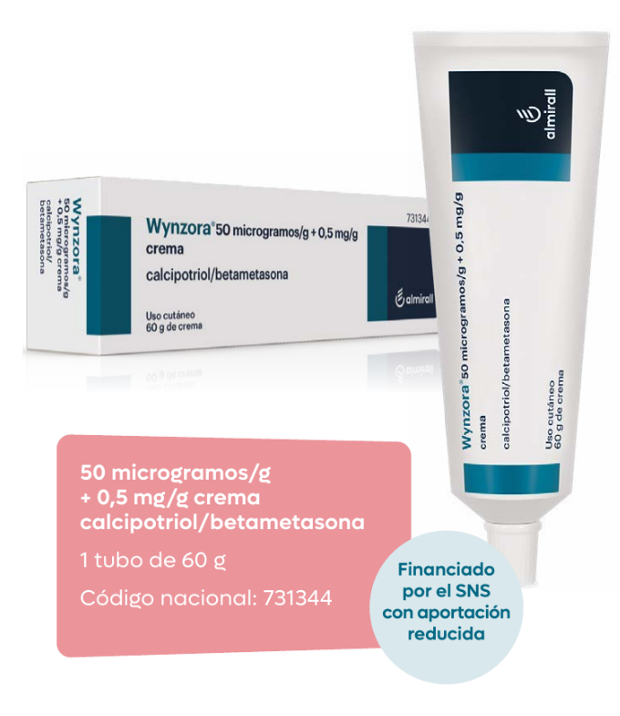
Wynzora® es la 1ª crema con base acuosa para la psoriasis^{1,2}
Wynzora® está indicado para el tratamiento tópico de la psoriasis vulgaris de leve a moderada, incluyendo el cuero cabelludo, en adultos.3
Gracias a la innovadora crema con tecnología PAD,2,4 Wynzora® es la primera formulación acuosa que contiene los ingredientes activos de calcipotriol y betametasona dipropionato,1 permitiendo una liberación óptima de los activos en el tejido diana.5
1. Præstegaard M, Vestbjerg B, Selmer J, Holm-Larsen T. Phase 3 trial demonstrates superior patient treatment convenience of MC2-01 calcipotriene plus betamethasone dipropionate cream compared to current topical suspension. J of Skin. 2020;4(5):s62. 2. Stein Gold L, Green LJ, Dhawan S, Vestbjerg B, Praestegaard M, Selmer J. A Phase 3, Randomized Trial Demonstrating the Improved Efficacy and Patient Acceptability of Fixed Dose Calcipotriene and Betamethasone Dipropionate Cream. J Drugs Dermatol. 2021;20(4):420-5. 3. Wynzora® Ficha Técnica. Disponible en: https://cima.aemps.es/cima/dochtml/ft/86088/FT_86088.html. Último acceso: diciembre 2023. 4. Pinter A, Green LJ, Selmer J, Praestegaard M, Gold LS, Augustin M. A pooled analysis of randomized, controlled, phase 3 trials investigating the efficacy and safety of a novel, fixed dose calcipotriene and betamethasone dipropionate cream for the topical treatment of plaque psoriasis. J Eur Acad Dermatol Venereol. 2022;36(2):228-36.

Slide 36
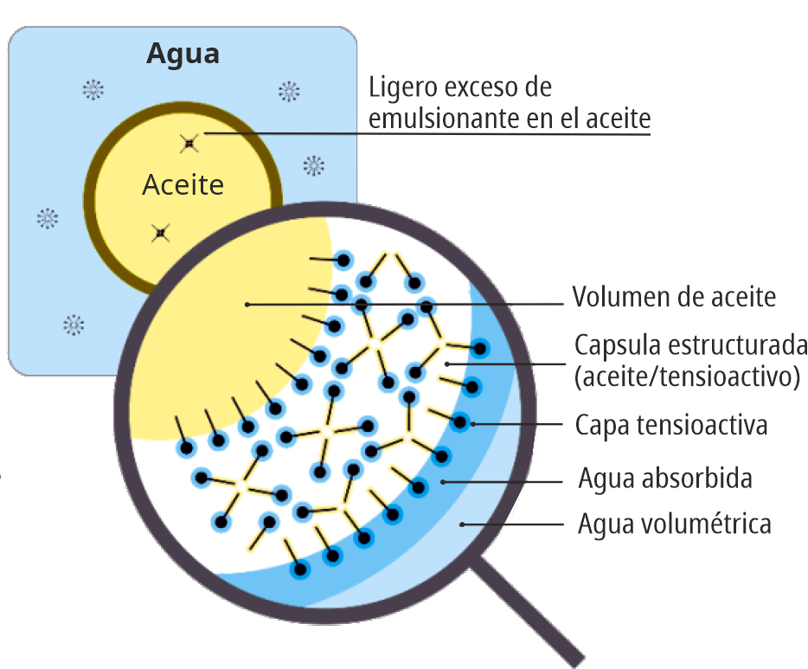
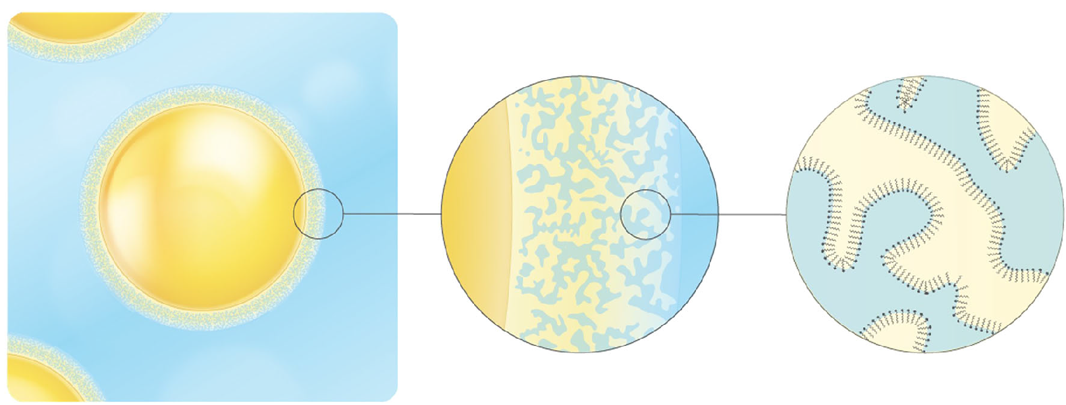
Tecnología PAD: Dispersión de poliafrones
Estructuras esféricas formadas por un núcleo lipídico envuelto por una capa multimolecular de tensioactivos que permite su solubilidad en presencia de agua^{1,2}.
Praestegaard M, et al. Dermatol Ther (Heidelb). 2022 ²
Pinter A et al. J Eur Acad Dermatol Venereol. 2022³
1. Molaei A, Waters KE. Aphron applications--a review of recent and current research. Adv Colloid Interface Sci. 2015 Feb;216:36-54. 2. Praestegaard M, Steele F, Crutchley N. Polyaphron Dispersion Technology, A Novel Topical Formulation and Delivery System Combining Drug Penetration, Local Tolerability and Convenience of Application. Dermatol Ther (Heidelb). 2022 Oct;12(10):2217-2231. 3 Pinter A et al. A pooled analysis of randomized, controlled, phase 3 trials investigating the efficacy and safety of a novel, fixed dose calcipotriene and betamethasone dipropionate cream for the topical treatment of plaque psoriasis. J Eur Acad Venereol. 2022 Feb;36(2):228-236.
Notes:
¿Por qué no se habían formulado CAL/BDP en agua hasta el momento? Las diferencias en la estabilidad y en las propiedades fisicoquímicas de estos compuestos han limitado el éxito de la combinación de estos dos fármacos en una única formulación^{12,13}.
Si la formulación contiene agua, el CAL necesita un pH > 8 para conseguir la máxima estabilidad, mientras que el dipropionato de betametasona necesita valores de pH de 4 a 6¹².
Debido a las características intrínsecas de los dos ingredientes activos (es decir, un pH diferente), los productos comercializados hasta ahora con la combinación de CAL/BDP eran espumas, geles y pomadas en base grasa, pero ninguno en crema en base acuosa^{14,15}.
Los afrones se forman a partir de un núcleo interno de solvente no polar (aceite) que, a través del proceso de fabricación, se encapsula en una capa exterior con una estructura multicapa de tensioactivos, aceite y agua que estabiliza y separa el núcleo interno de la fase continua (agua).
Esta organización de la capa multimolecular no debe interpretarse como capas consecutivas estáticas, sino más bien como una estructura continua tridimensional que involucra tensioactivos y moléculas auxiliares como agua y aceite unidos. Se ha estimado que el espesor de esta capa corresponde a 80–350 moléculas de surfactante, mientras que en emulsiones convencionales, la interfaz entre el aceite y el agua tiene solamente el espesor de una molécula de surfactante.

Slide 37
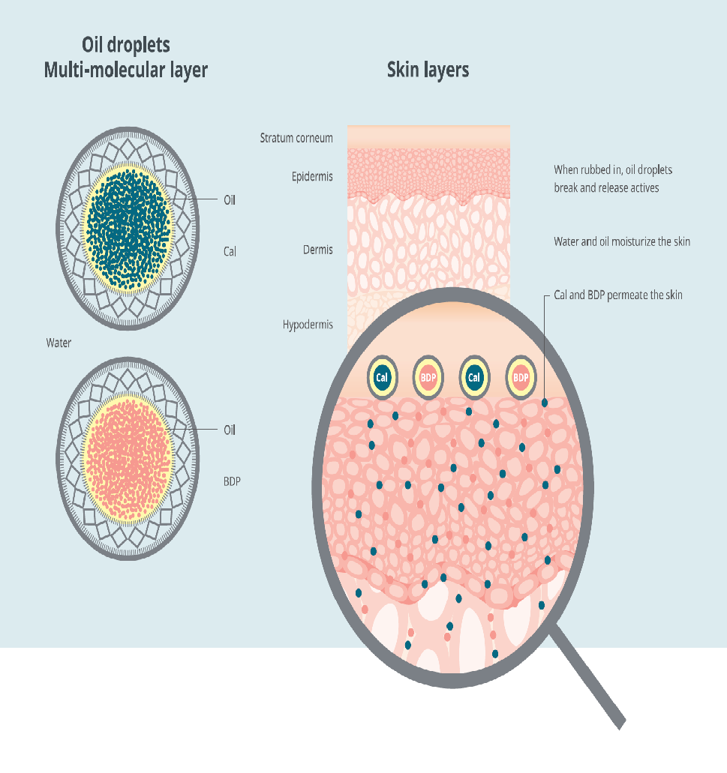
Tecnología PAD: Dispersión de poliafrones
Liberación óptima al tejido diana
Capas de piel
Al extender la crema en la piel:
Los afrones se rompen y liberan los principios activos^{1,2}
El agua se evapora impulsando la penetración³
CAL/BDP penetran al tejido diana de forma óptima³
Estrato córneo
Al frotar, las gotas de aceite se rompen y liberan los principios activos.
Epidermis
Dermis
El agua y el aceite hidratan la piel.
CAL y BDP penetran en la piel
Hipodermis
CAL: calcipotriol, BDP: dipropionato de betametasona
Armstrong et al. J Drugs Dermatol. 2022 ²
1. Pinter A et al. A pooled analysis of randomized, controlled, phase 3 trials investigating the efficacy and safety of a novel, fixed dose calcipotriene and betamethasone dipropionate cream for the topical treatment of plaque psoriasis. J Eur Acad Venereol. 2022 Feb;36(2):228-236. 2. Armstrong AW et al. Pooled Analysis Demonstrating Superior Patient- Reported Psoriasis Treatment Outcomes for Calcipotriene/ Betamethasone Dipropionate Cream Versus Suspension/Gel. J Drugs Dermatol. 2022 Mar 1;21(3):242-248. 3. Praestegaard M, Steele F, Crutchley N. Polyaphron Dispersion Technology, A Novel Topical Formulation and Delivery System Combining Drug Penetration, Local Tolerability and Convenience of Application. Dermatol Ther (Heidelb). 2022 Oct;12(10):2217-2231

Slide 38
Eficacia en el cuerpo
Los datos agrupados de ambos ensayos de fase 3 confirmaron la mejora estadísticamente significativa en el mPASI respecto al comparador activo ya en la semana 1¹:
****
****
64,6%
70
60
50
40
30
20
10
0
60,5%
****
52,6%
51,2%
56,4%
Cambio porcentual en el mPASI respecto a los valores iniciales
43,6%
***
25,5%
20,5%
19,4%
20,0%
15,3%
8,5%
0 2 4 6 8
Semanas
Crema CAL/BDP Vehículo crema Gel CAL/BDP
Pinter A et al. J Eur Acad Dermatol Venereol. 2022
***p<0,001, ****p<0,0001, crema CAL/BDP frente a gel CAL/BDP.
BDP: dipropionato de betametasona, CAL: calcipotriol, mPASI: índice de intensidad y extensión de la psoriasis modificado (excluyendo la cabeza).
1. Pinter A et al. A pooled analysis of randomized, controlled, phase 3 trials investigating the efficacy and safety of a novel, fixed dose calcipotriene and betamethasone dipropionate cream for the topical treatment of plaque psoriasis. J Eur Acad Venereol. 2022 Feb;36(2):228-236.
Notes:
La traducción a la eficacia clínica de las propiedades de la crema PAD se ha demostrado en dos ensayos de fase 3 que evalúan la eficacia y la seguridad en el tratamiento de la psoriasis en placas.
Los resultados agrupados de la fase 3 demuestran que una proporción significativamente mayor de pacientes lograron una mayor mejora del mPASI en comparación con el gel. Esta diferencia ya se observa des de la primera semana de tratamiento

Slide 39
Eficacia en el cuero cabelludo
En el ensayo europeo se evaluó la eficacia en el cuero cabelludo. Los resultados mostraron una mayor tasa de éxito en el cuero cabelludo según la PGA con la crema CAL/BDP que con el vehículo¹ con un inicio de acción rápido².
60
50
40
30
20
10
0
***
50.8%
44.3%
% de éxito terapéutico
según la PGA
**
29.2%
15.2%
7.0%
9.3%
3.1%
0%
0 2 4 6 8
Semanas
Crema CAL/BDP (n=112) Vehículo crema (n=38)
Pinter A et al. J Eur Acad Dermatol Venereol. 2022²
**p<0,01; ***p<0,001, crema CAL/BDP frente al vehículo de la crema.
BDP: dipropionato de betametasona, CAL: calcipotriol, PGA: evaluación global del médico.
1. Ficha Técnica Wynzora® CIMA. AEMPS. Disponible en: https://cima.aemps.es/cima/pdfs/ft/86088/FT_86088.pdf (último acceso: marzo 2023). 2. Pinter A et al. A pooled analysis of randomized, controlled, phase 3 trials investigating the efficacy and safety of a novel, fixed dose calcipotriene and betamethasone dipropionate cream for the topical treatment of plaque psoriasis. J Eur Acad Venereol. 2022 Feb;36(2):228-236.

Slide 40
Mejora del picor
Se observa un mayor porcentaje de pacientes con mejora clínicamente significativa del picor con la crema frente al comparador activo. Esta diferencia ya era estadísticamente significativa en la semana 1 (p<0,05) ¹.
80
70
60
50
40
30
20
10
0
****
****
66,1%
60,2%
(*) ****
62,7%
44,0%
55,8%
% mejora ≥4 puntos en la NRS
36,9%
21,4%
26,6%
20,7%
0 2 4 6 8
Semanas
Crema CAL/BDP Vehículo crema Gel CAL/BDP
Stein Gold L. J Drugs Dermatol. 2021
! Diferencia de 4 puntos o superior del picor respecto al basal en la escala NRS de 11 puntos
(*) p<0,05, crema CAL/BDP PADTM frente al gel de CAL/BDP, ****p<0,0001, crema CAL/BDP PADTM frente al vehículo de la crema PADTM.
BDP: dipropionato de betametasona, CAL: calcipotriol, NRS: escala de clasificación numérica, PAD: dispersión de poliafrones.
1. Stein Gold L, Green LJ, Dhawan S, et al. A Phase 3, Randomized Trial Demonstrating the Improved Efficacy and Patient Acceptability of Fixed Dose Calcipotriene and Betamethasone Dipropionate Cream. J Drugs Dermatol. 2021; 20(4):420-425.

Slide 41
Calidad de vida - DLQI
En la semana 8, la media de mejora del DLQI desde el inicio, fue significativamente mayor para Wynzora® vs. CAL/BDP en gel/ST. Esta diferencia también se observa en la semana 4.¹
0
-2
-4
-6
-8
-1.8
-2.1
-2.5
-3.4
Change from Baseline in DLQI
-3.7
-5.0
P=0.0575
-5.6
-5.7
***
-6.5
****
0 2 4 6 8
Weeks
CAL/BDP PAD cream (n=551) PAD cream vehicle (n=178) CAL/BDP gel (n=542)
Results are presented for the Intent-to-Treat (ITT) population.
***p<0.001; ****p<0.0001; CAL/BDP PAD cream vs. CAL/BDP gel. BDP, betamethasone dipropionate; CAL, calcipotriol; DLQI, Dermatology Life Quality Index; EU, Europe; PAD, Poly-Aphron Dispersion; US, United States.
¹ Pinter A, et al. A pooled analysis of randomized, controlled, phase 3 trials investigating the efficacy and safety of a novel, fixed dose calcipotriene and betamethasone dipropionate cream for the topical treatment of plaque psoriasis. J Eur Acad Dermatol Venereol. 2022 Feb;36(2):228-236. ² Armstrong A, et al. Pooled Analysis Demonstrating Superior Patient- Reported Psoriasis Treatment Outcomes for Calcipotriene/ Betamethasone Dipropionate Cream Versus Suspension/Gel. J Drugs Dermatol. 2022 Mar 1;21(3):242-248.

Slide 42
Satisfacción y conveniencia del tratamiento
Las evaluaciones de la satisfacción del tratamiento después de 1 semana de tratamiento demostraron que los pacientes perciben que la crema es más conveniente que la espuma.¹
Los resultados de satisfacción con el tratamiento indican que los pacientes pueden tener preferencia por el uso de la crema en comparación con la espuma.²
Favorece la espuma
Favorece la crema
Facilidad de aplicación
No graso al aplicar
No graso después de la aplicación
Sensación hidratante
Incorporación fácil a la rutina diaria
Satisfacción general
  La preferencia del paciente debe tenerse en cuenta al elegir el tratamiento adecuado para facilitar la adherencia y, en última instancia, la eficacia.³
La crema ha demostrado mejor satisfacción y conveniencia que la espuma con una eficacia e impacto en la calidad de vida equivalentes¹
MD (95% CI)
Bewley A et al. J Dermatolog Treat. 2022
MD, mean difference; CI, confidence interval.
1. Bewley A et al. An anchored matching-adjusted indirect comparison of fixed-dose combination calcipotriol and betamethasone dipropionate (Cal/BDP) cream versus Cal/BDP foam for the treatment of psoriasis. J Dermatolog Treat. 2022 Dec;33(8):3191-3198. 2. Green W, et al. An anchored matching adjusted indirect comparison of cream and foam formulations of fixed dose calcipotriene and betamethasone dipropionate for the topical treatment of plaque psoriasis Abstract nº1620. EADV 2022. 3. Reich A, et al. Efficacy, quality of life, and treatment satisfaction: an indirect comparison of calcipotriol/betamethasone dipropionate cream versus foam for treatment of psoriasis. Curr Med Res Opin. 2022 Sep;38(9):1521-1529.
Notes:
La crema fue estadísticamente superior que la espuma en 5 de los 6 dominios de satisfacción con el tratamiento, comparados en la semana 1
Para el dominio “incorporación fácil a la rutina diaria" la crema obtuvo una puntuación más alta que la espuma, pero el efecto no alcanzó significación estadística.

Slide 43
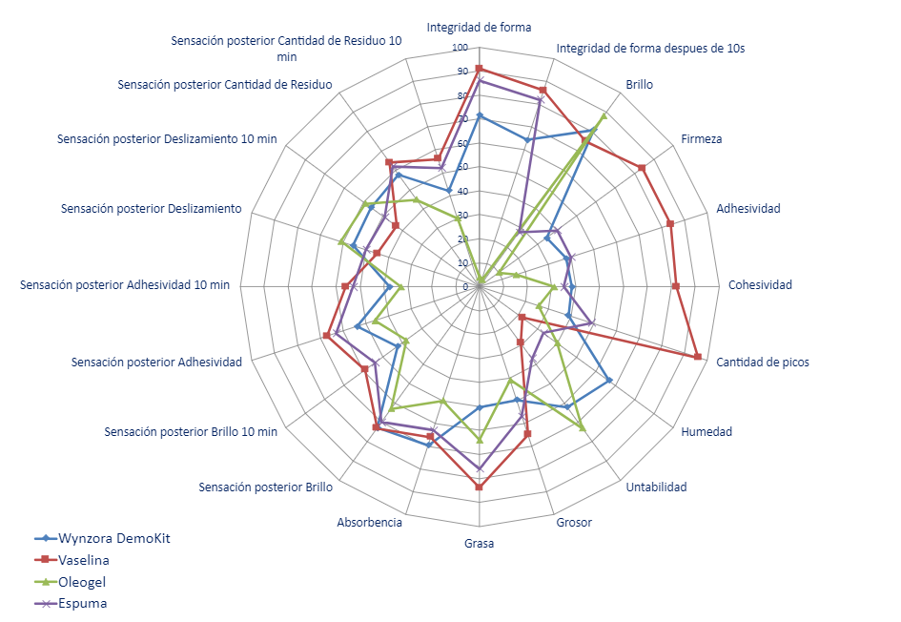
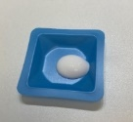



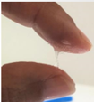
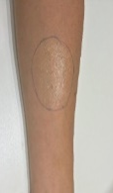



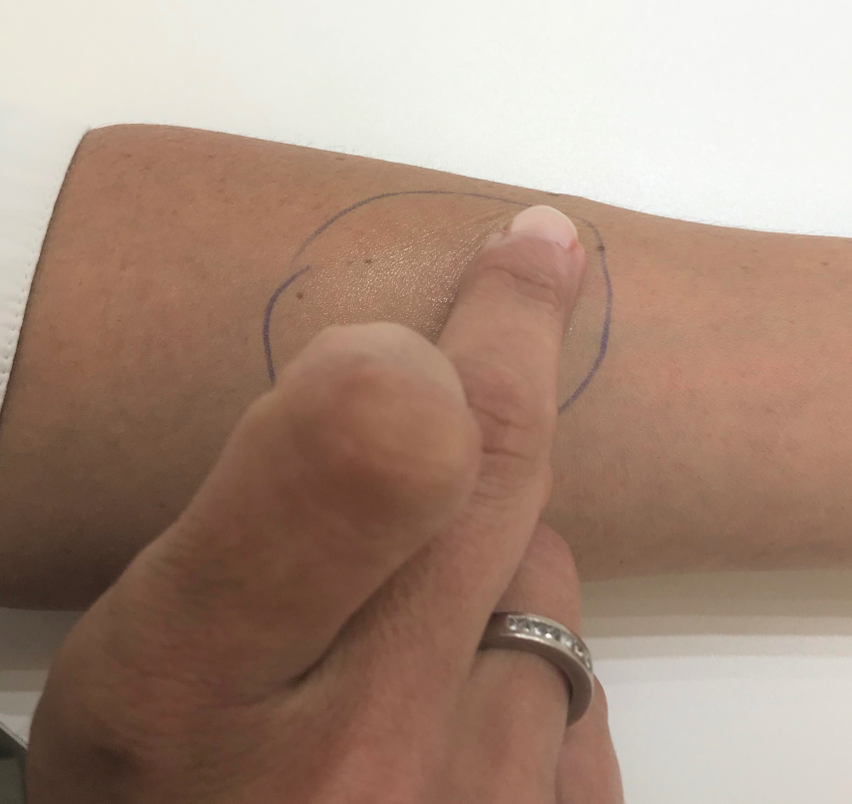
Propiedades sensoriales
Los pacientes prefieren las formulaciones en crema respecto a otras formulaciones, ya que son menos grasas y más cómodas de aplicar¹
1. APARIENCIA
Durante la aplicación²:
4. SENSACION
POSTERIOR
2. MANIPULACION
Buena sensación de humedad
Buena untabilidad
Poco graso
Y la sensación posterior²:
3. ESPARCIMIENTO
Poco brillo
Baja adhesividad
Bajo residuo
1. Carlsen KH, Olasz A, Carlsen KM, Serup J. Psoriasis and Adherence to Therapy: Individual, Treatment-Related and General Factors. In 2016. p. 101–19. 2. Guilà T, García N, Guiró P, et al. Sensory properties analysis of the main pharmaceutical forms used in the topical treatment of plaque psoriasis. P2323 presented at 32nd European Academy of Dermatology and Venereology Congress. Berlin, 11 14 October 2023.
Notes:
En el panel sensorial se sigue la normativa ASTM E1490-11. Los panelistas se seleccionaron entre más de 400 candidatos de los diferentes centros de Almirall (I+D, Sede Central, Fábricas de Sant Andreu y Sant Celoni).
Los panelistas se entrenan periódicamente en la determinación de parámetros sensoriales utilizando estándares de la guía y las evaluaciones se realizan en un laboratorio especialmente diseñado.
Las propiedades sensoriales se agrupan en diferentes categorías, las cuales engloban los distintos parámetros que se tienen en cuenta para hacer la valoración sensorial de los productos:
Apariencia: atributos de una formulación que se miden con el sentido de la vista: Integridad de forma, Integridad de forma después de 10s y Brillo.
Manipulación: atributos reológicos de la formulación medidos por la manipulación entre los dedos: Firmeza, Adhesividad, Cohesividad, Cantidad de picos.
Esparcimiento: atributos físicos y reológicos de la formulación en la piel, medidos cuando el producto se extiende por la piel: Humedad, Untabilidad, Grosor, Grasa y Absorbencia.
Sensación posterior (Inmediata y después de 10 minutos): atributos en la superficie de la piel para medir residuos de producto: Brillo, Adhesividad, Deslizamiento y Cantidad de residuo.

Slide 44
Conclusiones Wynzora®
Eficacia desde la primera semana¹, incluyendo cuero cabelludo²
Aplicación fácil ^{1,3}
Rápida absorción sin sensación pegajosa^{1,3}
Mayor satisfacción del paciente con el tratamiento que las fórmulas en gel^{1,4} y espuma^{5,6}
Mejores propiedades sensoriales para el tratamiento de la psoriasis que podrían mejorar la aceptación y la adherencia⁷
1ª y única crema acuosa con combinación de CAL/BDP^{1,2} gracias a la tecnología PAD
1. Pinter A et al. A pooled analysis of randomized, controlled, phase 3 trials investigating the efficacy and safety of a novel, fixed dose calcipotriene and betamethasone dipropionate cream for the topical treatment of plaque psoriasis. J Eur Acad Venereol. 2022 Feb;36(2):228-236. 2. Ficha Técnica Wynzora® CIMA. AEMPS. Disponible en: https://cima.aemps.es/cima/pdfs/ft/86088/FT_86088.pdf (último acceso: marzo 2023). 3. Stein-Gold L, et al. A Phase 3, Randomized Trial Demonstrating the Improved Efficacy and Patient Acceptability of Fixed Dose Calcipotriene and Betamethasone Dipropionate Cream. J Drugs Dermatol. 2021 Apr 1;20(4):420-425.4. Armstrong AW et al. Pooled Analysis Demonstrating Superior Patient- Reported Psoriasis Treatment Outcomes for Calcipotriene/ Betamethasone Dipropionate Cream Versus Suspension/Gel. J Drugs Dermatol. 2022 Mar 1;21(3):242-248. 5. Reich A, et al. Efficacy, quality of life, and treatment satisfaction: an indirect comparison of calcipotriol/betamethasone dipropionate cream versus foam for treatment of psoriasis. Curr Med Res Opin. 2022 Sep;38(9):1521-1529. 6. Bewley A et al. An anchored matching-adjusted indirect comparison of fixed-dose combination calcipotriol and betamethasone dipropionate (Cal/BDP) cream versus Cal/BDP foam for the treatment of psoriasis. J Dermatolog Treat. 2022 Dec;33(8):3191-3198. 7. Guilà T, García N, Guiró P, et al. Sensory properties analysis of the main pharmaceutical forms used in the topical treatment of plaque psoriasis. P2323 presented at 32nd European Academy of Dermatology and Venereology Congress. Berlin, 11 14 October 2023.

Slide 45
Caso Clínico Ejemplo 1
Dr. Álvaro Iglesias Puzas; Hospital Clínico San Carlos
Mujer 43 años
Antecedentes de interés: DLP*,HTA*
Tratamiento habitual: Atorvastatina y Enalapril
Psoriasis 6 años de evolución
Lesiones palmoplantares
Tratamientos previos (emolientes y corticosteroides tópicos con respuesta incompleta)
Exploración física: placas eritematosas, hiperqueratósicas en ambas palmas. No se observaban lesiones en otras localizaciones
*DLP: Dislipemia / HTA: Hipertensión arterial

Slide 46
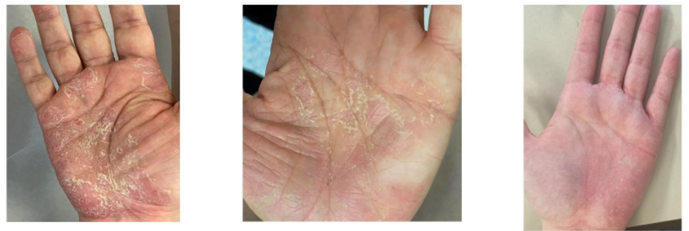
Caso clínico Ejemplo 1: Tratamiento con crema CAL/BDP*
Basal
1 semana
1 mes
  CAL/BDP: calcipotriol /betametasona dipropionato

Slide 47
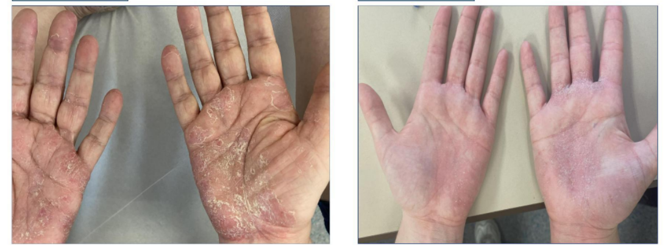
Caso clínico Ejemplo 1: Tratamiento con crema CAL/BDP*
Basal
8 semanas
  CAL/BDP: calcipotriol /betametasona dipropionato

Slide 48
Caso Clínico Ejemplo 2
Dra. Ina Hadshiew. Clínica Derma-Köln, Colonia, Alemania
Mujer de 23 años
Psoriasis en placas desde la pubertad
Presenta eritema intenso en el cuero cabelludo, con prurito y sensación de quemazón. Las placas se extienden hasta el cuello y la frente debido a estrés grave. Esto afecta seriamente a la vida social de la paciente, puesto que no puede esconder las lesiones.
Tratamiento previo con corticoesteroides en solución. Mejora brevemente las placas, pero presenta efecto rebote cuando se retira el tratamiento.
Se empieza el tratamiento con CAL/BDP en crema en todas las zonas afectadas. A las 2 semanas de tratamiento se observa una mejora considerable en el estado y picor de las placas. A semana 4 las placas se han blanqueado casi por completo, y en consecuencia la calidad de vida de la paciente mejora notablemente.
La paciente considera que la crema de CAL/BDP es agradable de aplicar ya que se absorbe rápidamente. La paciente pudo continuar con sus actividades de la vida diaria como estudiante universitaria al poco tiempo de empezar el tratamiento.
  CAL/BDP: calcipotriol /betametasona dipropionato
  Hadshiew I. Body and scalp psoriasis successfully treated with calcipotriol and betamethasone dipropionate (CAL/BDP) cream. Poster p085 presentado en el congreso Deutschen Dermatologischen Gesellschaft (DDG), Berlin, 26-29 April 2023
Notes:
A 23-year-old woman with psoriasis since puberty presented with bright red, itchy, and burning plaques on her scalp, which spread to her neck and forehead due to severe stress. This spread to her neck/forehead severely impaired her social life, as her disease could no longer be concealed.
Previous topical therapies with various steroid-containing solutions, had only briefly improved the plaques and the disease relapsed after treatment withdrawal.
After 2 weeks of CAL/BDP cream therapy, itching and plaques improved significantly. At Week 4, plaques were almost completely gone, resulting in significant quality of life improvement (Figure 2).
CAL/BDP cream was found very pleasant to apply because it was quickly absorbed into the skin. She was able to continue with her normal everyday life as a university student shortly after being treated with CAL/BDP cream.

Slide 49
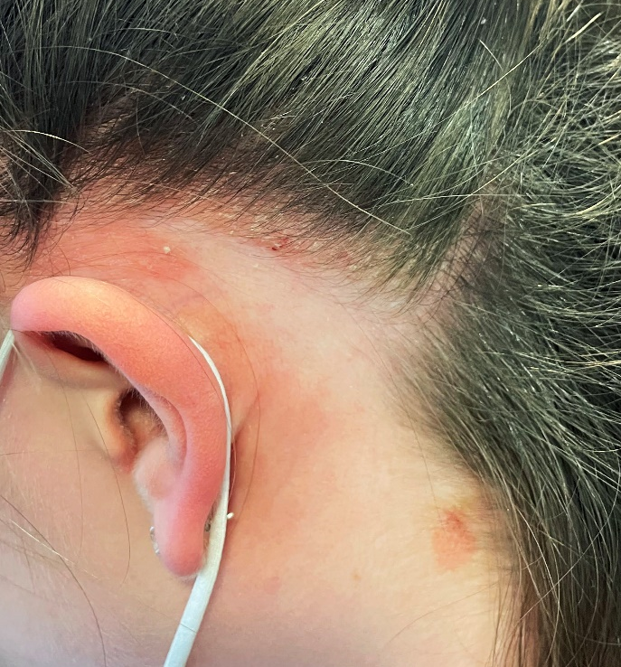
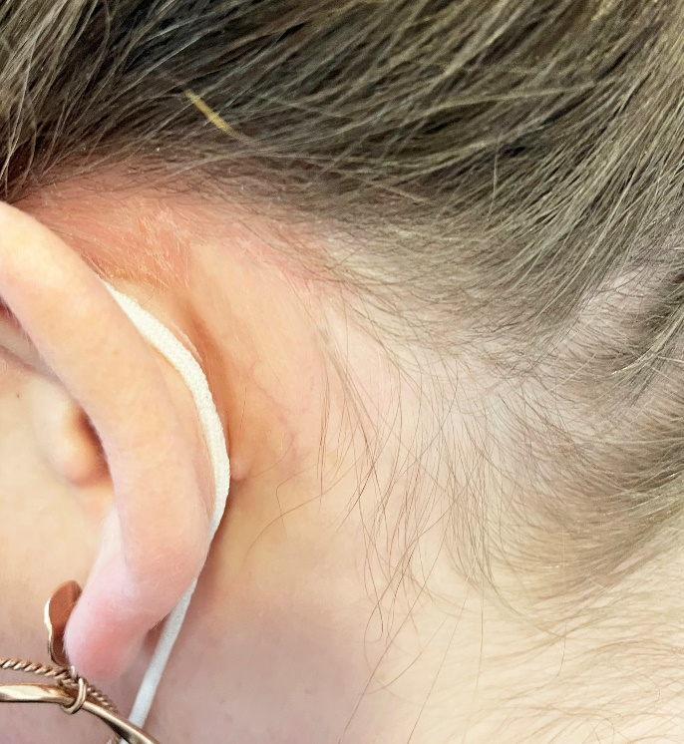
Caso Clínico Ejemplo 2: Tratamiento con CAL/BDP crema
Basal
4 semanas
foto
foto
  CAL/BDP: calcipotriol /betametasona dipropionato
  Hadshiew I. Body and scalp psoriasis successfully treated with calcipotriol and betamethasone dipropionate (CAL/BDP) cream. Poster p085 presentado en el congreso Deutschen Dermatologischen Gesellschaft (DDG), Berlin, 26-29 April 2023

Slide 50
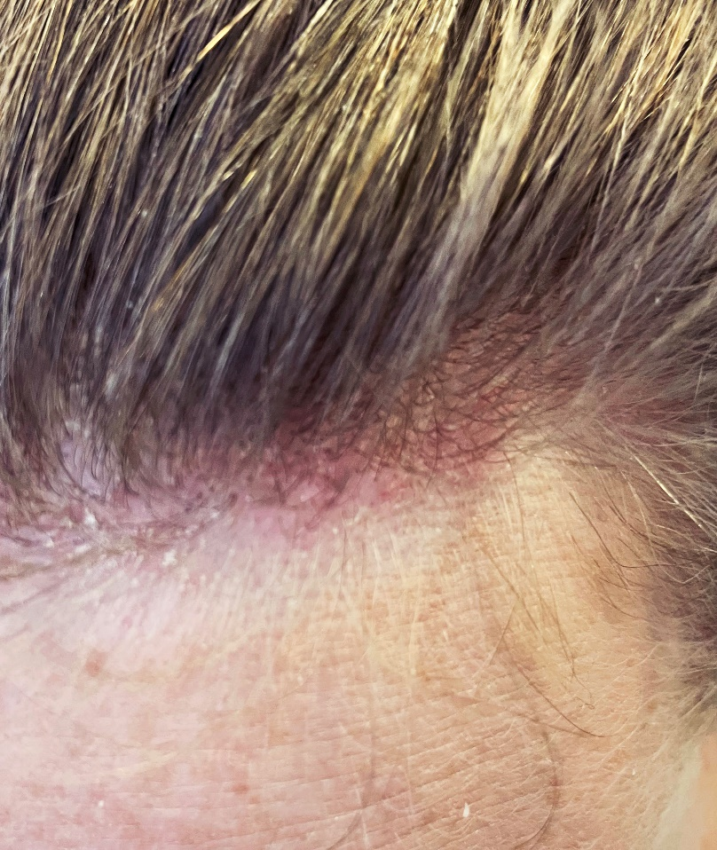
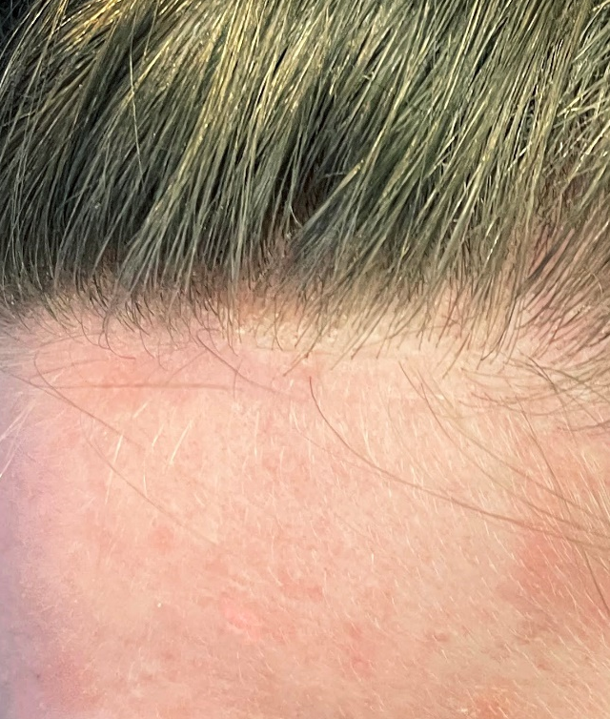
Caso Clínico Ejemplo 2: Tratamiento con CAL/BDP crema
Basal
4 semanas
foto
foto
  CAL/BDP: calcipotriol /betametasona dipropionato
  Hadshiew I. Body and scalp psoriasis successfully treated with calcipotriol and betamethasone dipropionate (CAL/BDP) cream. Poster p085 presentado en el congreso Deutschen Dermatologischen Gesellschaft (DDG), Berlin, 26-29 April 2023

Slide 51
Conclusiones - Caso Clínico Ejemplo 2
El cuero cabelludo es la región más comúnmente afectada, presente en alrededor del 80 % de los casos de psoriasis.¹
La psoriasis en el cuero cabelludo presenta desafíos en su tratamiento y afecta significativamente la calidad de vida debido a problemas de adherencia a tratamientos tópicos y a su formulación grasa.¹
CAL/BDP crema, prescrito para psoriasis leve en el cuero cabelludo, combina corticoide y análogo de vitamina D, mostrando mayor eficacia en comparación con la monoterapia y reduciendo efectos adversos.^{2,3}
La formulación acuosa de este medicamento permite una mayor aceptación por parte del paciente al reducir la sensación grasa sin comprometer su eficacia.⁴
Esta combinación aseguró la adherencia al tratamiento y una notable mejoría en esta paciente.⁴
CAL: calcipotriol, BDP: dipropionato de betametasona
1. Mosca M, Hong J, Hadeler E, Brownstone N, Bhutani T, Liao W. Scalp Psoriasis: A Literature Review of Effective Therapies and Updated Recommendations for Practical Management. Dermatol Ther (Heidelb) [Internet]. 2021 Jun 1 [cited 2023 Jan 25];11(3):769–97. 2. Schlager JG, Rosumeck S, Werner RN, Jacobs A, Schmitt J, Schlager C, et al. Topical treatments for scalp psoriasis. Cochrane Database Syst Rev [Internet]. 2016 Feb 26 [cited 2023 Jan 25];2016(2). 3. Puig L, Ribera M, Hernanz JM, Belinchón I, Santos-Juanes J, Linares M, et al. Tratamiento de la psoriasis del cuero cabelludo. Revisión de la evidencia y Consenso Delphi del Grupo de Psoriasis de la Academia Española de Dermatología y Venereología. Actas Dermosifiliogr. 2010 Dec 1;101(10):827–46. 4. Stein Gold L, Green L, Dhawan S, Vestbjerg B, Praestegaard M, Selmer J. A Phase 3, Randomized Trial Demonstrating the Improved Efficacy and Patient Acceptability of Fixed Dose Calcipotriene and Betamethasone Dipropionate Cream. J Drugs Dermatology. 2021 Apr 1;20(4):420–5.

Slide 52
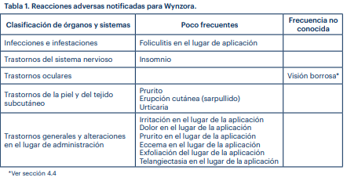
NOMBRE DEL MEDICAMENTO. Wynzora® 50 microgramos/g + 0,5 mg/g crema. 2. COMPOSICIÓN CUALITATIVA Y CUANTITATIVA. Un gramo de crema contiene 50 microgramos de calcipotriol y 0,5 mg de betametasona (como dipropionato de betametasona). Excipiente(s) con efecto conocido: Cada gramo de crema contiene 1 mg de butilhidroxianisol (E 320) y 3,4 mg de hidroxiestearato de macrogolglicerol. Para consultar la lista completa de excipientes, ver sección 6.1. 3. FORMA FARMACÉUTICA. Crema. Crema blanca. 4. DATOS CLÍNICOS. 4.1 Indicaciones terapéuticas. Este medicamento está indicado para el tratamiento tópico de la psoriasis vulgaris de leve a moderada, incluyendo la psoriasis del cuero cabelludo, en adultos. 4.2 Posología y forma de administración. Posología: Aplicar este medicamento en las zonas afectadas una vez al día. Extender una fina capa de crema hasta su absorción. El periodo de tratamiento recomendado no debe exceder las 8 semanas. El tratamiento debe interrumpirse cuando se logre el control de la zona afectada. Si es necesario proseguir o reiniciar el tratamiento después de este periodo, el tratamiento solamente se continuará después de una evaluación médica y bajo supervisión médica periódica. Cuando se utilicen medicamentos que contengan calcipotriol, la dosis máxima diaria no debe exceder los 15 g. La superficie corporal tratada con medicamentos que contienen calcipotriol no debe superar el 30 % (ver sección 4.4). Si se utiliza en el cuero cabelludo: Todas las zonas afectadas del cuero cabelludo pueden tratarse con este medicamento. Poblaciones especiales: Insuficiencia renal y hepática: No se ha evaluado la seguridad y eficacia de este medicamento en pacientes con insuficiencia renal grave o trastornos hepáticos graves. Población pediátrica: No se ha establecido la seguridad y eficacia de este medicamento en niños y adolescentes menores de 18 años. Forma de administración: Este medicamento no debe aplicarse directamente en la cara y se debe evitar el contacto con los ojos. Con el fin de lograr un efecto óptimo, no se recomienda ducharse o bañarse inmediatamente después de la aplicación de la crema. Se recomienda dejar pasar 8 horas entre la aplicación y la ducha para evitar lavarla. Las manos deben lavarse después de su uso. 4.3 Contraindicaciones. Hipersensibilidad al principio o principios activos o a alguno de los excipientes incluidos en la sección 6.1. Este medicamento está contraindicado en la psoriasis eritrodérmica, exfoliativa y pustular. Debido al contenido de calcipotriol, este medicamento está contraindicado en pacientes con trastornos conocidos del metabolismo del calcio (ver sección 4.4). Debido al contenido de corticoesteroides, este medicamento está contraindicado en las siguientes afecciones: Lesiones víricas de la piel (p. ej., herpes o varicela), infecciones cutáneas fúngicas o bacterianas, infecciones parasitarias, manifestaciones cutáneas relacionadas con la tuberculosis, dermatitis perioral, piel atrófica, estrías atróficas, fragilidad de las venas cutáneas, ictiosis, acné vulgar, acné rosácea, rosácea, úlceras y heridas (ver sección 4.4). 4.4 Advertencias y precauciones especiales de empleo. Efectos sobre el sistema endocrino: Las reacciones adversas relacionadas con el tratamiento con corticoesteroides sistémicos, como la supresión corticosuprarrenal o el efecto sobre el control metabólico de la diabetes mellitus, también pueden ocurrir durante el tratamiento con corticoesteroides tópicos debido a la absorción sistémica. Debe evitarse la aplicación bajo vendajes oclusivos, ya que aumenta la absorción sistémica de los corticoesteroides. Debe evitarse su aplicación en zonas extensas de piel dañada, membranas mucosas o pliegues cutáneos, ya que aumenta la absorción sistémica de corticoesteroides (ver sección 4.8). La supresión del eje HHA (hipotalámico-hipofisario-suprarrenal) se evaluó en sujetos adultos (N = 27) con psoriasis extensa (incluido el cuero cabelludo). Se observó supresión suprarrenal en 1 de cada 27 sujetos (3,7 %) después de 4 semanas de tratamiento y en un paciente más después de 8 semanas de tratamiento. Alteración visual: Se pueden producir alteraciones visuales con el uso sistémico y tópico de corticoesteroides. Si un paciente presenta síntomas como visión borrosa u otras alteraciones visuales, se debe considerar su derivación a un oftalmólogo para la evaluación de posibles causas, entre las que se pueden incluir cataratas, glaucoma o enfermedades raras, como la coriorretinopatía serosa central (CSC), que se han notificado después del uso de corticoesteroides sistémicos y tópicos. Efectos sobre el metabolismo del calcio: Debido al contenido de calcipotriol en este medicamento, puede producirse hipercalcemia. El calcio sérico se normaliza cuando se interrumpe el tratamiento. El riesgo de hipercalcemia es mínimo cuando no se excede la dosis diaria máxima de este medicamento (15 g) (ver sección 4.2). Reacciones adversas locales: En un ensayo clínico de vasoconstricción realizado en sujetos sanos, el blanqueamiento cutáneo observado con este medicamento fue coherente con un corticoesteroide de potencia moderada (clase II) en comparación con otros corticoesteroides tópicos. Debe evitarse el tratamiento simultáneo con otros corticoesteroides en la misma zona de tratamiento. La piel de la cara y los genitales es muy sensible a los corticoesteroides. El medicamento no debe utilizarse en estas áreas. Debe indicarse al paciente el uso correcto del medicamento para evitar su aplicación y la transferencia accidental a cara, boca y ojos. Las manos deben lavarse después de cada aplicación para evitar la transferencia accidental a estas áreas. Infecciones cutáneas concomitantes: Cuando las lesiones se infectan secundariamente, éstas deben tratarse con tratamiento antimicrobiano. Sin embargo, si la infección empeorase, el tratamiento con corticoesteroides debe interrumpirse (ver sección 4.3). Interrupción del tratamiento: Al tratar la psoriasis con corticoesteroides tópicos, puede existir un riesgo de psoriasis pustular generalizada o de efecto rebote al interrumpir el tratamiento. Por lo tanto, la supervisión médica debe continuarse durante el periodo posterior al tratamiento. Uso a largo plazo: El uso a largo plazo de corticoesteroides puede aumentar el riesgo de reacciones adversas locales y sistémicas. El tratamiento debe interrumpirse en caso de reacciones adversas relacionadas con el uso a largo plazo de corticoesteroides (ver sección 4.8). Uso no evaluado: No hay experiencia con el uso de este medicamento en psoriasis guttata. Tratamiento concurrente y exposición a rayos UV: Se recomienda que los médicos aconsejen a los pacientes que limiten o eviten la exposición excesiva a la luz solar natural o artificial durante el tratamiento con este medicamento. El calcipotriol tópico debe utilizarse con radiación ultravioleta (UV) solo si el médico y el paciente consideran que los potenciales beneficios superan a los posibles riesgos (ver sección 5.3). Wynzora® contiene butilhidroxianisol (E320) e hidroxiestearato de macrogolglicerol: Este medicamento puede producir reacciones locales en la piel (como dermatitis de contacto) o irritación de los ojos y membranas mucosas porque contiene butilhidroxianisol (E320) e hidroxiestearato de macrogolglicerol. 4.5 Interacción con otros medicamentos y otras formas de interacción. No se han realizado estudios de interacciones con este medicamento. 4.6 Fertilidad, embarazo y lactancia. Embarazo: No hay datos adecuados relativos al uso de productos con calcipotriol/betametasona en mujeres embarazadas. Los estudios de calcipotriol no han mostrado efectos teratógenos cuando se administra por vía oral en animales, aunque se ha demostrado toxicidad reproductiva (ver sección 5.3). Los estudios en animales con glucocorticoides han mostrado toxicidad reproductiva (ver sección 5.3), pero una serie de estudios epidemiológicos (menos de 300 desenlaces de embarazos) no han revelado anomalías congénitas entre los lactantes nacidos de mujeres tratadas con corticoesteroides durante el embarazo. El riesgo potencial para los seres humanos es incierto. Por lo tanto, durante el embarazo, este medicamento solo debe utilizarse cuando el beneficio potencial justifique el posible riesgo. Lactancia: La betametasona se excreta en la leche materna, pero el riesgo de un efecto adverso en el lactante parece poco probable a dosis terapéuticas. No hay datos relativos a la excreción de calcipotriol en la leche materna. Se debe tener precaución al prescribir este medicamento a mujeres en lactancia. Se debe indicar a la paciente que no use este medicamento en la mama durante la lactancia. Fertilidad: Los estudios realizados en ratas con dosis orales de calcipotriol o dipropionato de betametasona demostraron que no había deterioro de la fertilidad masculina y femenina (ver sección 5.3). 4.7 Efectos sobre la capacidad para conducir y utilizar máquinas. La influencia de este medicamento sobre la capacidad para conducir y utilizar máquinas es nula o insignificante.
4.8 Reacciones adversas. La estimación de la frecuencia de las reacciones adversas se basa en un análisis conjunto de datos de estudios clínicos. Todas las reacciones adversas notificadas se observaron con una frecuencia inferior al 1 %. Las reacciones adversas más frecuentemente notificadas son las “reacciones en el lugar de la aplicación” incluyendo irritación, dolor, prurito, eccema, exfoliación, telangiectasia y foliculitis, en el lugar de aplicación. Las reacciones adversas se enumeran según la clasificación de órganos del sistema MedDRA en la Tabla 1 a continuación. Las reacciones adversas se presentan en orden decreciente de gravedad dentro de cada grupo de frecuencia. La frecuencia de las reacciones adversas se expresa de acuerdo con las siguientes categorías: poco frecuentes (≥1/1.000 a <1/100); frecuencia no conocida (no puede estimarse a partir de los datos disponibles). Las siguientes reacciones adversas se consideran relacionadas con las clases farmacológicas de calcipotriol y betametasona, respectivamente: Calcipotriol: Las reacciones adversas incluyen reacciones en el lugar de aplicación, prurito, irritación cutánea, sensación de quemazón y escozor, piel seca, eritema, erupción cutánea, dermatitis, eccema, psoriasis agravada, reacciones de fotosensibilidad e hipersensibilidad, incluidos casos muy raros de angioedema y edema facial. En muy raras ocasiones pueden aparecer efectos sistémicos tras el uso tópico causando hipercalcemia o hipercalciuria (ver sección 4.4). Betametasona (como dipropionato): Pueden producirse reacciones locales después del uso tópico, especialmente durante la aplicación prolongada, entre las que se incluyen atrofia cutánea, telangiectasia, estrías, foliculitis, hipertricosis, dermatitis perioral, dermatitis alérgica de contacto, despigmentación y milia coloide. Al tratar la psoriasis con corticoesteroides tópicos, puede existir un riesgo de psoriasis pustular generalizada. Las reacciones sistémicas debidas al uso tópico de corticoesteroides son infrecuentes en adultos; sin embargo, pueden ser graves. Puede producirse insuficiencia adrenal, cataratas, infecciones, efecto sobre el control metabólico de la diabetes mellitus y aumento de la presión intraocular, especialmente después de un tratamiento a largo plazo. Las reacciones sistémicas se producen con más frecuencia cuando el tratamiento se aplica bajo oclusión (plásticos, pliegues cutáneos), cuando se aplica en áreas grandes y durante largo plazo (ver sección 4.4). Notificación de sospechas de reacciones adversas: Es importante notificar las sospechas de reacciones adversas al medicamento tras su autorización. Ello permite una supervisión continuada de la relación beneficio/riesgo del medicamento. Se invita a los profesionales sanitarios a notificar las sospechas de reacciones adversas a través del Sistema Español de Farmacovigilancia de medicamentos de Uso Humano: https://www.notificaram.es. 4.9 Sobredosis. El uso por encima de la dosis recomendada puede provocar niveles elevados de calcio sérico que disminuyen cuando se interrumpe el tratamiento. Los síntomas asociados con una hipercalcemia incluyen poliuria, estreñimiento, debilidad muscular, confusión y coma. El uso excesivo y prolongado de corticoesteroides tópicos puede provocar una insuficiencia adrenal que suele ser reversible. Puede estar indicado el tratamiento sintomático. En caso de toxicidad por uso crónico, el tratamiento con corticoesteroides debe interrumpirse gradualmente. 5. PROPIEDADES FARMACOLÓGICAS. Consultar ficha técnica completa en el Centro de Información online de Medicamentos de la AEMPS – CIMA, a través del siguiente link https://www.aemps.gob.es/. 6. DATOS FARMACÉUTICOS. 6.1 Lista de excipientes. Miristato de isopropilo. Parafina líquida. Triglicéridos de cadena media. Isopropanol. Éter laurílico de macrogol
Poloxámero.Hidroxiestearato de macrogolglicerol. Interpolímero de carbómero. Butilhidroxianisol (E320). Trolamina. Fosfato de sodio dibásico heptahidrato. Dihidrógenofosfato de sodio monohidrato. All-rac-α-tocoferol. Agua purificada. 6.2 Incompatibilidades. No procede. 6.3 Periodo de validez. 2 años. Después de la primera apertura: 6 meses. 6.4 Precauciones especiales de conservación. No conservar a temperatura superior a 25 °C. No congelar. 6.5 Naturaleza y contenido del envase. Tubos de aluminio recubiertos con epoxifenol y con tapón de rosca de polietileno. Tamaño del envase: Un tubo de 60 g. 6.6 Precauciones especiales de eliminación y otras manipulaciones. La eliminación del medicamento no utilizado y de todos los materiales que hayan estado en contacto con él se realizará de acuerdo con la normativa local. 7. TITULAR DE LA AUTORIZACIÓN DE COMERCIALIZACIÓN. Almirall, S.A. Ronda General Mitre, 151. 08022 - Barcelona. España. 8. NÚMERO(S) DE AUTORIZACIÓN DE COMERCIALIZACIÓN. 86088. 9. FECHA DE LA PRIMERA AUTORIZACIÓN/ RENOVACIÓN DE LA AUTORIZACIÓN. Agosto 2021. 10. FECHA DE LA REVISIÓN DEL TEXTO. 06/2021. La información detallada de este medicamento está disponible en la página web de la Agencia Española de Medicamentos y Productos Sanitarios (AEMPS) http://www.aemps.gob.es. 11. PRESENTACIÓN Y PRECIO. Wynzora® 50 microgramos/g + 0,5 mg/g crema, 1 tubo de 60 g. Código Nacional 731344.1. PVL: 28,63 €; PVP IVA: 44,69 €. Wynzora® 50 microgramos/g + 0,5 mg/g crema, 2 tubos de 60 g. Código Nacional 749493. PVL: 57,26 €; PVP IVA: 89,39 €. 12. CONDICIONES DE LA PRESTACIÓN FARMACÉUTICA DEL SNS. Incluido en la prestación farmacéutica del Sistema Nacional de Salud con aportación reducida.

Slide 53
ONY-TEC®
Ciclopirox 80 mg/g

Slide 54

ÍNDICE
1
Ony-Tec®
2
Evidencia clínica de Ony-Tec®
3
Estudios de penetración in vitro
4
Caso clínico de Ony-Tec®

Slide 55
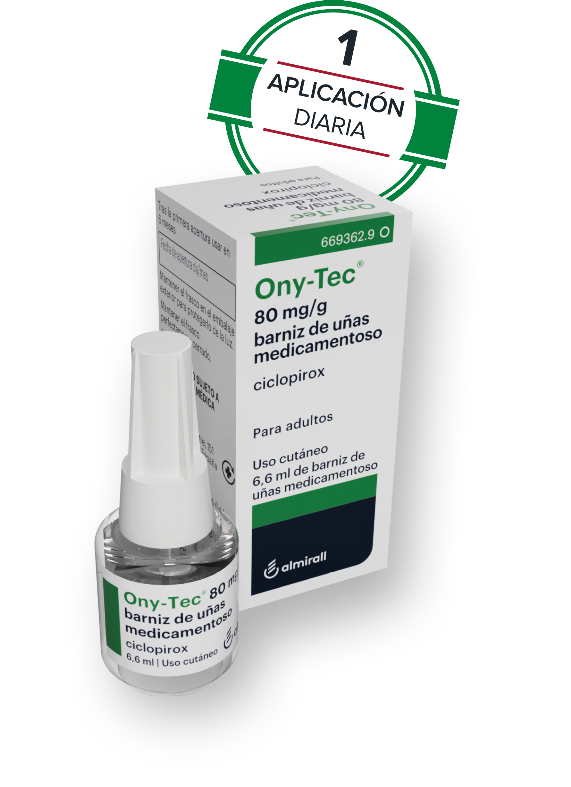

01. Ony-Tec®
¿Qué es Ony-Tec®?
Indicación:
Tratamiento de infecciones micóticas de las uñas leves o moderadas, causadas por dermatofitos y / u otros hongos sensibles al ciclopirox sin afectación de la matriz ungueal¹
Una formulación inteligente:
Una laca de uñas soluble en agua con:¹
  Ciclopirox 80 mg/g → antifúngico de amplio espectro
  Hidroxipropil chitosán (HPCH)¹ → Tecnología Transungueal Delivery (TUD)
1. CIMA AEMPS. FT Ony-Tec® (internet). Fecha de acceso: febrero 2022. Disponible en https://cima.aemps.es/cima/dochtml/ft/72143/FT_72143.html#6-datos-farmac-uticos.

Slide 56
01. Ony-Tec®
Tiene como ingrediente activo: Ciclopirox
Se utiliza en forma de laca de uñas al 8 % desde la década de los años 90^{1,2}
Amplio espectro de acción: inhibe dermatofitos, levaduras y mohos, incluidas ciertas especies del género Candida resistentes a los azoles^{1,6}
Con actividad fungicida, fungiestática y esporicida¹
Tiene un mecanismo de acción antifúngico único y múltiples niveles:²
  Quela los cationes trivalentes (como el Fe³⁺),³ restringiendo su disponibilidad y, por tanto, inhibiendo el crecimiento de los hongos²
  Inhibe las enzimas dependientes de metales responsables de la degradación de los metabolitos tóxicos de las células fúngicas^{2,3}
  Actúa en diversos procesos metabólicos y de producción de energía en células microbianas^{2,3}
Sin potencial de inducción de resistencia²⁻⁵
Sin interacciones medicamentosas identificadas⁶
1. Tabara K, et al. Postepy Dermatol Alergol. 2015;32(1):40-5; 2. Subissi A, et al. Drugs. 2010;70(16):2133-52; 3. Bohn M, J Am Acad Dermatol. 2000;43(4 Suppl):S57-69; 4. Gupta AK, Int J Dermatol. 2004;43 Suppl 1:3-8; 5. CIMA AEMPS. FT Ony-Tec® (internet). Fecha de acceso: febrero 2022. Disponible en https://cima.aemps.es/cima/dochtml/ft/72143/FT_72143.html#6-datos-farmac-uticos; 6. Zane LT, et al. Dermatol Online J. 2016;22(3).
Notes:
Actividad:
Bactericida → no lo temenos en FT, aunque ciclochem sí
Antiinflamatoria → tampoco está en la FT de ciclochem
Actividad antiinflamatoria: inhibe la producción del metabolito 5-lipoxigenasa y la liberación celular de prostaglandina E2. ²⁻⁴

Slide 57
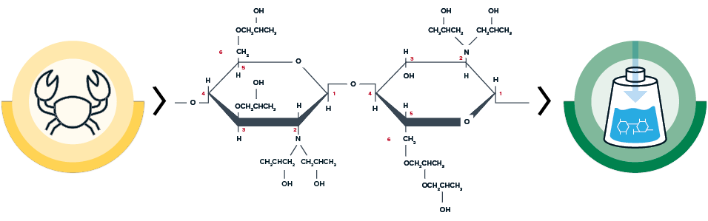
01. Ony-Tec®
Tecnología Transungueal Delivery (TUD)
Se trata de una tecnología exclusiva que permite administrar de manera eficaz ciclopirox directamente en la parte afectada de la uña¹⁻³
Con alta afinidad por la queratina:
  Se adhiere con fuerza al sustrato de queratina fortaleciendo la estructura de la uña y alisando su superficie^{1,2,4}
  Aumenta la dureza de la uña y su resistencia a la rotura⁵
Forma una película:
  Actúa como barrera física contra la invasión y proliferación de hongos^{1,4,6,7}
  Protege la uña contra agentes físicos y mecánicos²
Se basa en el hidroxipropil chitosán (HCPH):³
  Derivado semisintético de la quitina, extraído del caparazón de cangrejo
  Biopolímero soluble en agua
  Sin potencial alergénico en pacientes con alergia a los mariscos (libre de tropomiosina)
1. Monti D, et al. Drug Dev Ind Pharm. 2005;31(1):11-7; 2. Sparavigna M, et al. L. J Plastic Dermatol. 2008;4(1):5-12; 3. CIMA AEMPS. FT Ony-Tec® (internet). Fecha de acceso: febrero 2022. Disponible en https://cima.aemps.es/cima/dochtml/ft/72143/FT_72143.html#6-datos-farmac-uticos; 4. Chimenti S, et al. J Plastic Dermatol. 2013;9(3):185-9; 5. Ghannoum MA, et al. Antimicrob Agents Chemother. 2015;59(4):1844-8; 6. Iorizzo M, et al. Skin Appendage Disord. 2016;1(3):134-40; 7. Bulgheroni A, et al. Open Dermatol J. 2015.

Slide 58
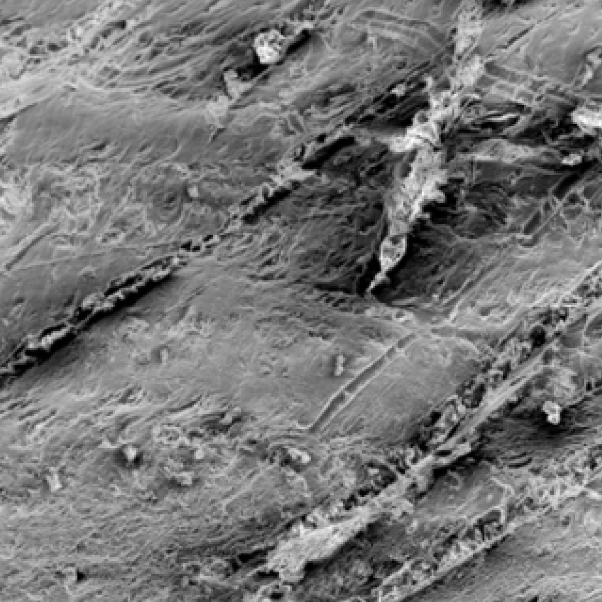
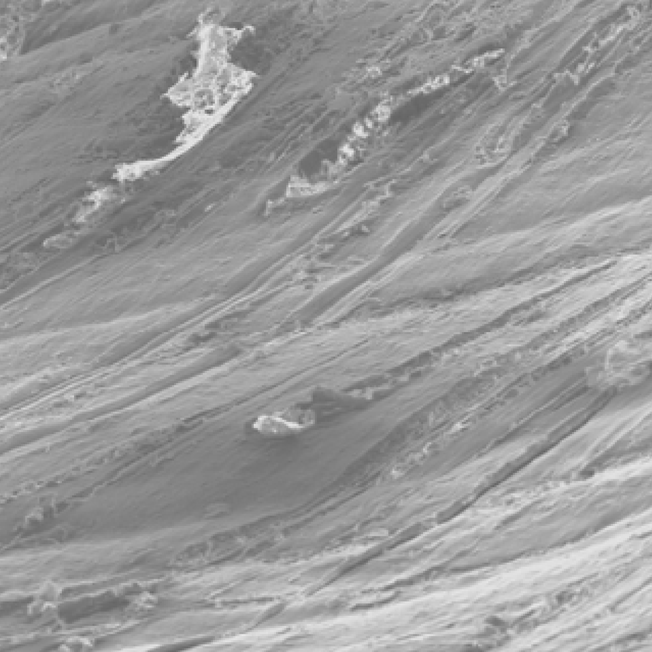
01. Ony-Tec®
Tecnología Transungueal Delivery (TUD)
Aumenta la penetración ungueal de los medicamentos, reforzando la eficacia de los agentes antifúngicos^{1,2}
Aumenta el crecimiento lineal de las uñas³
Se elimina fácilmente con agua sin necesidad de productos químicos o abrasivos⁴
Aporta protección contra la infección por hongos de las uñas⁵
La formulación de Ony-Tec® permite una rápida penetración de ciclopirox en las uñas, proporcionando niveles suficientes para inhibir el crecimiento de hongos durante 30 horas después de la aplicación⁶
Superficie de la uña sin tratar
Superficie de la película HPCH
Ampliación 150X
Ampliación 150X
HPCH: hidroxipropil chitosan.
1. Togni G, et al. J Drugs in Dermatol. 2010; 9(5):525-530. 2. Sparavigna M, et al. L. J Plastic Dermatol. 2008;4(1):5-12. 3. Krutmann et al. 2011 edition (p. 155). Springer Verlag. ISBN 9783642122637. 4. CIMA AEMPS. FT Ony-Tec® (internet). Fecha de acceso: febrero 2022. Disponible en https://cima.aemps.es/cima/dochtml/ft/72143/FT_72143.html#6-datos-farmac-uticos; 5. Ghannoum MA, et al. Antimicrob Agents Chemother. 2015;59(4):1844-8. 6. Monti D, et al. Br J Dermatol. 2010;162(2):311-7.

Slide 59
2. Evidencia clínica de Ony-Tec®: eficacia y seguridad
Evidencia clínica
La eficacia y seguridad de ciclopirox 80 mg/g HPCH se ha evaluado en varios ensayos clínicos
ONY-TEC® VS. CICLOPIROX NO SOLUBLE
ONY-TEC® VS. AMOROLFINA
Ony-Tec® frente a ciclopirox de referencia
Ensayo clínico aleatorizado, de tres grupos de tratamiento, controlado con placebo¹
Ony-Tec® frente a amorolfina
Ensayo clínico aleatorizado³
HPCH: hidroxipropil chitosan.
1. Baran R, et al. J Eur Acad Dermatol Venereol. 2009;23(7):773-8; 2. Piraccini BM, et al. Skin Appendage Disord. 2018;5(1):13-9; 3. Iorizzo M, et al. Skin Appendage Disord. 2016;1(3):134-40; 4. Vanscheidt W, et al. J Dermatol Clin Res. 2015;3(2):1045.

Slide 60
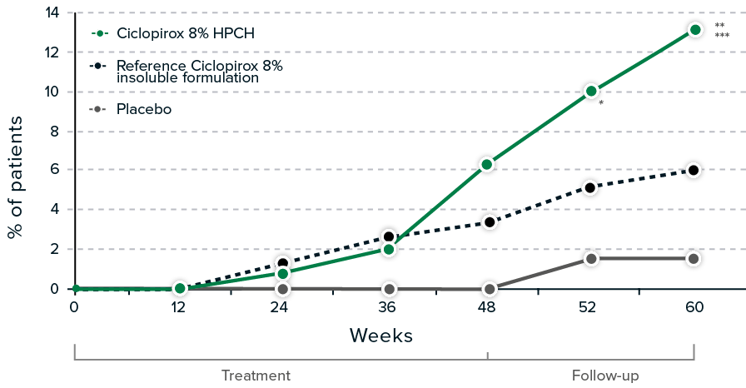

2. Evidencia clínica de Ony-Tec®: eficacia y seguridad
Estudio fundamental (estudio pivotal) Ony-Tec® vs. ciclopirox no soluble¹
TASA DE CURACIÓN COMPLETA
La tasa de curación completa, es 2 veces superior con Ony-Tec® en comparación con ciclopirox no soluble en la semana 60 (12,7% vs. 5,8 %).¹
% de pacientes
Ony-Tec® vs. ciclopirox 80 mg/g no soluble y vs. placebo
467 Pacientes con onicomicosis 48 semanas de Tratamiento 12 semanas de seguimiento posterior
Semanas
*Ciclopirox 80 mg/g HPCH vs. placebo (p = 0,0143. **Ciclopirox 80 mg/g HPCH vs. placebo (p = 0,0029).
***Ciclopirox 80 mg/g HPCH vs. ciclopirox de referencia (p <0,05).
Ony-Tec®
Ciclopirox insoluble
Placebo
La tasa de curación completa se define como la conversión a negativo tanto de la microscopía KOH como del cultivo fúngico y el crecimiento del 100% de una uña sana.
HPCH: hidroxipropil chitosan; KOH: hidróxido de potasio.
1. Baran R, et al. J Eur Acad Dermatol Venereol. 2009;23(7):773-81.

Slide 61
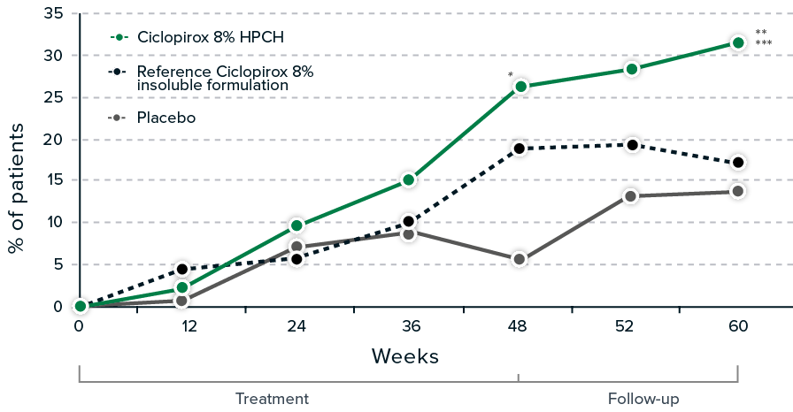
2. Evidencia clínica de Ony-Tec®: eficacia y seguridad
Estudio fundamental (estudio pivotal) Ony-Tec® vs. ciclopirox no soluble¹
TASA DE RESPUESTA
La tasa de respuesta es un 66 % superior con Ony-Tec® en comparación con la laca de referencia en la semana 60 (28,7 % vs. 17,3 %).¹
% de pacientes
Ony-Tec® vs. ciclopirox 80 mg/g no soluble y vs. placebo
467 Pacientes con onicomicosis 48 semanas de tratamiento 12 semanas de seguimiento posterior
Semanas
*Ciclopirox 80 mg/g HPCH vs. placebo (p = 0.0002.**Ciclopirox 80 mg/g HPCH vs. placebo (p = 0,0217). ***Ciclopirox 80 mg/g HPCH vs. ciclopirox de referencia (p <0,05).
Ony-Tec®
Ciclopirox insoluble
Placebo
La tasa de respuesta: se define como la conversión a negativo tanto de la tinción KOH como del cultivo de hongos y la disminución del área de la uña enferma a ≤ 10% (incluido cero) del total.
HPCH: hidroxipropil chitosan; KOH: hidróxido de potasio.
1. Baran R, et al. J Eur Acad Dermatol Venereol. 2009;23(7):773-81.

Slide 62
2. Evidencia clínica de Ony-Tec®: eficacia y seguridad
Estudio fundamental (estudio pivotal) Ony-Tec® vs. ciclopirox no soluble¹
Ony-Tec® fue muy bien tolerado sin reacciones adversas sistémicas
Las reacciones locales (síntomas y signos en el lugar de aplicación) fueron de leves a moderados y de 2 a 3 veces menos frecuentes con Ony-Tec® que con la laca impermeable de referencia
No se registraron acontecimientos adversos importantes o graves en ninguno de los grupos de estudio
 | Signos objetivos (edema o eritema definido, eritema mínimo) | Cualquier otro síntoma (picor, quemazón, dolor, eritema, otros)
Ciclopirox 80 mg/g HPCH | 2,8 % | 7,8 %
Ciclopirox 80 mg/g de referencia | 8,6 % | 16,0 %
Ony-Tec®, además de ser fácil de aplicar y quitar, es más activo y mejor tolerado que el barniz de uñas no soluble de referencia.¹
HPCH: hidroxipropil chitosan.
.
1. Baran R, et al. J Eur Acad Dermatol Venereol. 2009;23(7):773-81.

Slide 63
2. Evidencia clínica de Ony-Tec®: eficacia y seguridad
Evidencia clínica
La eficacia y seguridad de ciclopirox 80 mg/g HPCH se ha evaluado en varios ensayos clínicos.
ONY-TEC® VS. CICLOPIROX NO SOLUBLE
ONY-TEC® VS. AMOROLFINA
Ony-Tec® frente a ciclopirox de referencia
Ensayo clínico aleatorizado, de tres grupos de tratamiento, controlado con placebo¹
Ony-Tec® frente a amorolfina
Ensayo clínico aleatorizado³
HPCH: hidroxipropil chitosan.
1. Baran R, et al. J Eur Acad Dermatol Venereol. 2009;23(7):773-8; 2. Piraccini BM, et al. Skin Appendage Disord. 2018;5(1):13-9; 3. Iorizzo M, et al. Skin Appendage Disord. 2016;1(3):134-40; 4. Vanscheidt W, et al. J Dermatol Clin Res. 2015;3(2):1045.

Slide 64
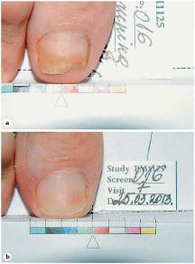
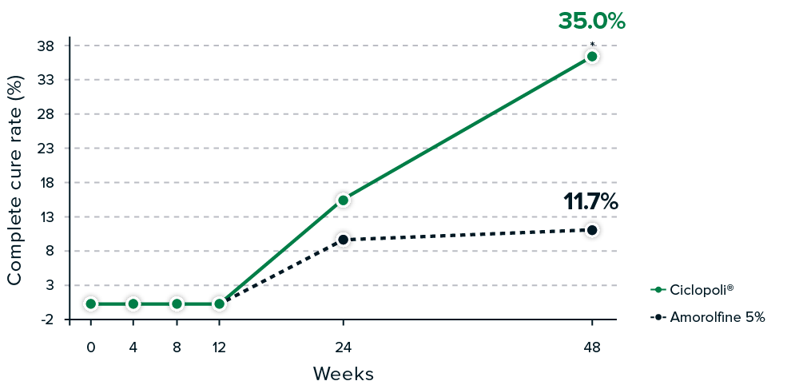
2. Evidencia clínica de Ony-Tec®: eficacia y seguridad
Estudio comparativo directo vs. amorolfina¹
La tasa de curación completa es 3 veces mayor con Ony-Tec® en comparación con amorolfina, en la semana 48 (35,0 % vs. 11,7 %).¹
TASA DE CURACIÓN COMPLETA
Tasa de curación completa (%)
Ony-Tec® vs. amorolfina
120 Pacientes con onicomicosis 48 semanas de tratamiento
Ony-Tec ®
Amorolfina 5 %
Curación completa con ciclopirox 80 mg/g HPCH:
Antes del tratamiento (zona afectada por Trichophyton mentagrophytes)
b) Después del tratamiento (curado)
Semanas
*p <0,001.La tasa de curación completa se define como la conversión a negativo tanto de la microscopía KOH como del cultivo fúngico y el crecimiento del 100% de una uña sana.
HPCH: hidroxipropil chitosán.
1. Iorizzo M, et al. Skin Appendage Disord. 2016;1(3):134-40.

Slide 65
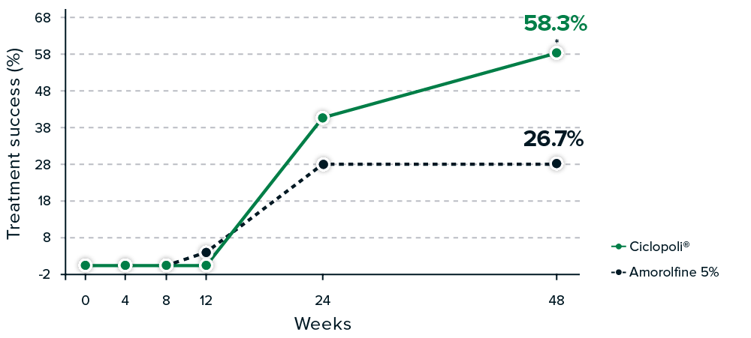
2. Evidencia clínica de Ony-Tec®: eficacia y seguridad
Estudio comparativo directo vs. amorolfina¹
TASA DE RESPUESTA
La tasa de respuesta es 2 veces superior con Ony-Tec® en comparación con amorolfina, en la semana 48 (58,3 % vs. 26,7 %)¹
Ony-Tec® vs. amorolfina
120 Pacientes con onicomicosis 48 semanas de tratamiento
Tasa de respuesta (%)
Ony-Tec ®
Amorolfina 5 %
Semanas
*p <0,001. La tasa de respuesta se define como la conversión a negativo tanto de la microscopía de KOH como del cultivo de hongos y la disminución del área de la uña enferma a ≤10 % (incluido cero) del total.
KOH: hidróxido de potasio.
1. Iorizzo M, et al. Skin Appendage Disord. 2016;1(3):134-40.

Slide 66
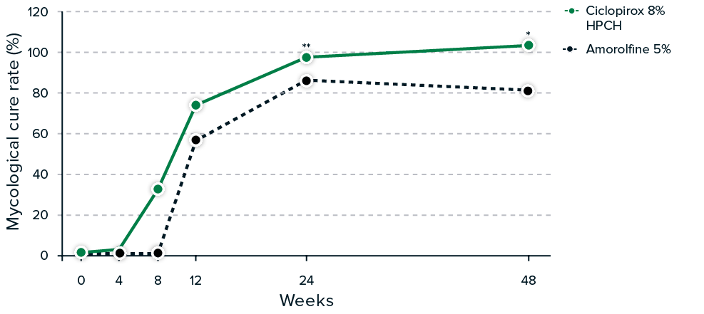
2. Evidencia clínica de Ony-Tec®: eficacia y seguridad
Estudio comparativo directo vs. amorolfina¹
TASA DE CURACIÓN MICOLÓGICA
Ony-Tec ®
Amorolfina 5 %
Ony-Tec® vs. amorolfina
120 Pacientes con onicomicosis 48 semanas de tratamiento
Tasa de curación micológica (%)
Se observó curación micológica en el 100 % de los pacientes del grupo Ony-Tec® y en el 81,7 % del grupo de amorolfina, a la semana 48.¹
Semanas
*p <0,001 ; **p <0,05. La curación micológica se define como microscopía KOH negativa + cultivo negativo.
KOH: hidróxido de potasio.
1. Iorizzo M, et al. Skin Appendage Disord. 2016;1(3):134-40.

Slide 67
2. Evidencia clínica de Ony-Tec®: eficacia y seguridad
Estudio en pacientes que no responden a amorolfina¹
Los fracasos del tratamiento con amorolfina, posteriormente tratados con Ony-Tec® durante 24 semanas, dieron como resultado una alta tasa de éxito estadística y clínicamente significativa:¹
La tasa de éxito del tratamiento se logró en el 58,6 % de los pacientes (p <0,0001)
La tasa de curación completa se logró en el 10,7 % de los pacientes (p <0,0001)
La tasa de respuesta se logró en el 21,4 % de los pacientes
La curación micológica se logró en el 60,7 % de los pacientes (p <0,0001)
No se notificaron reacciones adversas al medicamento durante el período de estudio
Ony-Tec® ha demostrado ser eficaz después del fracaso de amorolfina tópica.¹
La tasa de curación completa se define como la conversión a negativo tanto de la tinción KOH como del cultivo de hongos y el crecimiento del 100% de una uña sana. La tasa de respuesta: se define como la conversión a negativo tanto de la tinción KOH como del cultivo de hongos y la disminución del área de la uña enferma a ≤10 % (incluido cero) del total. La curación micológica se define como tinción KOH negativa + cultivo negativo.
KOH: Hidróxido de potasio; OSLD: onicomicosis subungueal lateral distal.
1. Vanscheidt W, et al. J Dermatol Clin Res. 2015;3(2):1045.

Slide 68
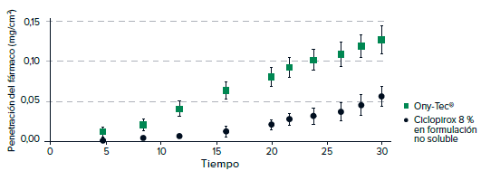
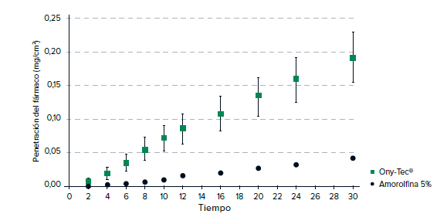
3. Estudios de penetración in vitro
Penetración superior frente a otros barnices de uñas^{1,2}
Estudios de penetración del fármaco in vitro utilizando membranas de pezuña bovina
Ony-Tec® ha demostrado una mejor penetración en la uña in vitro frente a ciclopirox 80 mg/g en formulación no soluble^{**,1}
Ony-Tec® ha demostrado una mejor penetración en la uña in vitro frente a amorolfina 5 %*^{,2}
Ony-Tec ®
Ciclopirox 80 mg/g en formulación no soluble
Ony-Tec ®
Amorolfina 5 %
**Ony-Tec® y ciclopirox 80 mg/g)¹
.2,4 veces superior.
*Ony-Tec® y amorolfina 5 %²
.3,5 veces superior.
1. Monti D, et al. Drug Dev Ind Pharm. 2005;31(1):11-7. 2. Monti D, et al. Br J Dermatol. 2010;162(2):311-7.​

Slide 69

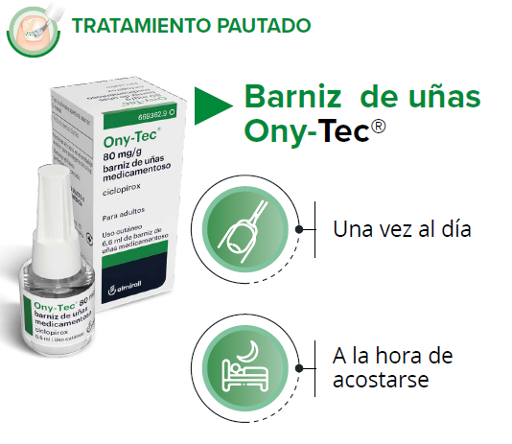
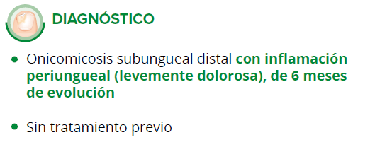
4. Caso clínico de Ony-Tec®
Onicomicosis causada por Aspergillus fumigatus en la uña del dedo gordo del pie derecho en una mujer joven sana
1. Piraccini BM. Treatment of Onychomycosis with Ciclopirox Medicated Nail Lacquer. Key Opinions in Medicine. 2023;18(2).​
Notes:
Onicomicosis causada por Aspergillus fumigatus en la uña
del dedo gordo del pie derecho en una mujer joven sana

Slide 70
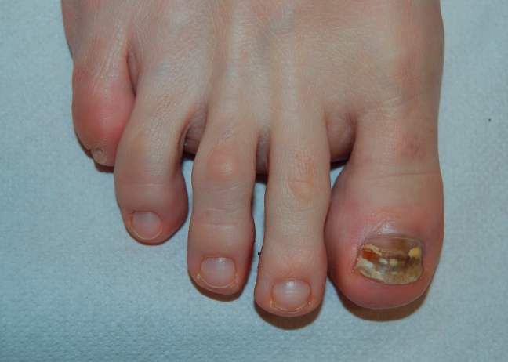


4. Caso clínico de Ony-Tec®
Onicomicosis causada por Aspergillus fumigatus en la uña del dedo gordo del pie derecho en una mujer joven sana
1. Piraccini BM. Treatment of Onychomycosis with Ciclopirox Medicated Nail Lacquer. Key Opinions in Medicine. 2023;18(2).​
Notes:
Onicomicosis causada por Aspergillus fumigatus en la uña
del dedo gordo del pie derecho en una mujer joven sana

Slide 71
4. Caso clínico de Ony-Tec®
Onicomicosis causada por Aspergillus fumigatus en la uña del dedo gordo del pie derecho en una mujer joven sana
CONCLUSIONES
Este caso muestra la eficacia de Ony-Tec® contra los hongos no dermatofitos, responsables de aproximadamente el 20% de los casos de onicomicosis¹ y que a menudo, no responden a los antifúngicos²
La onicomicosis causada por hongos no dermatofitos es difícil de curar³ y el éxito de los medicamentos tópicos depende en gran medida de la capacidad de concentrar el fármaco en el lugar de acción⁴.
Ony-Tec® tiene una amplia actividad antifúngica frente a dermatofitos, levaduras y otros hongos no dermatofitos^{5,6}
Ony-Tec® no genera resistencia fúngica⁷.
1. Gupta AK, Stec N, Summerbell RC, et al. Onychomycosis: a review. J Eur Acad Dermatol Venereol. 2020;34(9):1972-90. 2. Gupta AK, Drummond-Main C, Cooper EA, et al. Systematic review of nondermatophyte mold onychomycosis: diagnosis, clinical types, epidemiology, and treatment. J Am Acad Dermatol. 2012;66(3):494-502. 3. Ameen M, Lear JT, Madan V, et al. British Association of Dermatologists’ guidelines for the management of onychomycosis 2014. Br J Dermatol. 2014;171(5):937-58. 4. Monti D, Saccomani L, Chetoni P, et al. Hydrosoluble medicated nail lacquers: in vitro drug permeation and corresponding antimycotic activity. Br J Dermatol. 2010;162(2):311-7. 5. Gupta AK, Kohli Y. In vitro susceptibility testing of ciclopirox, terbinafi ne, ketoconazole and itraconazole against dermatophytes and nondermatophytes, and in vitro evaluation of combination of antifungal activity. Br J Dermatol. 2003;149(2):296-305. 6. CIMA AEMPS. Ony-Tec® Ficha Técnica (internet). Fecha de acceso: enero 2023. 7. Iorizzo M, Hartmane I, Derveniece A, et al. Ciclopirox 8% HPCH Nail Lacquer in the Treatment of Mild-to-Moderate Onychomycosis: A Randomized, Double-Blind Amorolfine Controlled Study Using a Blinded Evaluator. Skin Appendage Disord. 2016;1(3):134-40.
Notes:
Onicomicosis causada por Aspergillus fumigatus en la uña
del dedo gordo del pie derecho en una mujer joven sana

Slide 72

App CicloNail®

Slide 73



CicloNail. ¿Qué es, para que sirve y qué beneficios ofrece?
Tratar la onicomicosis sigue siendo complicado y requiere compromiso a largo plazo
App que ayuda a los pacientes a ser constantes y seguir motivados con el tratamiento
Notes:
Onicomicosis causada por Aspergillus fumigatus en la uña
del dedo gordo del pie derecho en una mujer joven sana

Slide 74
CONTENIDO MÍNIMO DE ONY-TEC® : 1. NOMBRE DEL MEDICAMENTO. Ony-Tec® 80 mg/g barniz de uñas medicamentoso. 2. COMPOSICIÓN CUALITATIVA Y CUANTITATIVA. Un gramo del barniz de uñas medicamentoso contiene 80 mg de ciclopirox. Excipiente con efecto conocido: 10 mg alcohol cetoestear lico/g solución. Para consultar la lista completa de excipientes, ver sección 6.1. 3. FORMA FARMACÉUTICA. Barniz de uñas medicamentoso. Solución transparente, incolora o ligeramente amarilla. 4. DATOS CLÍNICOS: 4.1 Indicaciones terapéuticas. Infecciones fúngicas de las uñas de leves a moderadas, causadas por dermatofitos y otros hongos sensibles a ciclopirox, sin afectación de la matriz de la uña. 4.2 Posología y forma de administración. Posología. Población pediátrica. No se han establecido todavía la seguridad y eficacia de Ony-Tec® en niños y adolescentes menores de 18 años. No se dispone de datos. Forma de administración. Para uso típico en las uñas de las manos, de los pies y la piel adyacente (perionychium, hyponychium). Salvo que se prescriba de otra forma, Ony-Tec® se aplica en una fina capa una vez al día sobre la/s uña/s afectada/s después de lavar y secar. El barniz de uñas medicamentoso se aplicará sobre toda la uña, en unos 5 mm de la piel circundante y, si es posible por debajo del borde de la uña. Ony-Tec® barniz de uñas necesita unos 30 segundos para secarse. El tratamiento de uñas no debe lavarse por lo menos en seis horas, por lo tanto, se recomienda la aplicación por la noche antes de acostarse. Transcurrido este tiempo, se puede continuar con las prácticas de higiene habituales. Ony-Tec® no necesita ser eliminado con disolventes o productos abrasivos (por ejemplo, lima de uña), es suficiente con lavarse cuidadosamente las uñas con agua. A veces, debido a un lavado insuficiente de las uñas, puede aparecer una capa blanca en la superficie de la uña después de varios días de tratamiento. Un lavado minucioso con jabón neutro y, si fuera necesario, un cepillo de uñas o una esponja, ayudarán a eliminarla. En caso de eliminación accidental por lavado, Ony-Tec® se puede aplicar de nuevo. Se recomienda el recorte regular de las uñas para eliminar las partes de la uña infectada o de cualquier material onicolítico. El tratamiento debe continuar hasta completar la curación clínica y micológica hasta lograr que crezcan unas uñas sanas de nuevo. Normalmente, la curación completa de las uñas de las manos se logra en unos 6 meses, mientras que para las uñas de los pies se necesita de 9 a 12 meses. El control del cultivo fúngico se debe hacer 4 semanas después de finalizar el tratamiento para evitar interferencias con los resultados del cultivo por posibles residuos de la sustancia activa. Al ser un tratamiento de uso cutáneo, no es necesaria una diferente posología para grupos especiales de población. Si la afección no responde a la terapia con Ony-Tec® y/o una uña de la mano o del pie está amplia o gravemente afectada puede ser recomendable un tratamiento adicional vía oral. 4.3 Contraindicaciones. Hipersensibilidad al principio activo o a alguno de los excipientes incluidos en la sección 6.1. Niños y adolescentes menores de 18 años de edad debido a la insuficiente experiencia en este grupo de edad. 4.4 Advertencias y precauciones especiales de empleo. La duración de la enfermedad, la extensión de la infección (afectación de la lámina de las uñas) y grosor de la u ña podrían influir en los resultados de la terapia. Los pacientes con antecedentes de diabetes, trastornos inmunológicos, enfermedad vascular periférica, lesiones, uñas dolorosas o gravemente dañadas, afecciones cutáneas como la psoriasis o cualquier otra afección cutánea crónica, edema, trastornos respiratorios (síndrome de la uña amarilla) deben consultar a su médico antes de comenzar el tratamiento. En caso de sensibilización, el tratamiento debe ser suspendido y establecerse una terapia adecuada. Como para todos los tratamientos cutáneos de onicomicosis, si se ven afectadas varias uñas (>3 uñas), o en el caso de que se alteren más de la mitad de la lámina de la uña o haya afectación de la matriz de uñas y en casos de factores de predisposición, tales como la diabetes y los trastornos de inmunodeficiencia, la adición de una terapia sistémica deber a ser considerada. El riesgo de eliminación de las uñas infectadas por el profesional de la salud o durante la limpieza por parte del paciente debe ser cuidadosamente considerado para pacientes con antecedentes de diabetes mellitus dependiente de insulina o neuropatía diabética. Evite el contacto con los ojos y las mucosas. Ony-Tec® 80 mg/g barniz de uñas medicamentoso es sólo para uso externo. No usar esmalte de uñas u otro tipo de producto cosmético para las uñas en las uñas tratadas. Ony-Tec® puede producir reacciones locales en la piel (como dermatitis por contacto) porque contiene alcohol cetoestearílico. 4.5 Interacción con otros medicamentos y otras formas de interacción. No se han descrito interacciones entre ciclopirox y otros medicamentos. No se ha descrito ninguna otra forma de interacción. 4.6 Fertilidad, embarazo y lactancia. Embarazo. No hay datos clínicos de mujeres embarazadas expuestas a ciclopirox. Los estudios en animales no han mostrado, directa o indirectamente, efectos nocivos en el embarazo, desarrollo embrionario, desarrollo del feto y/o el parto. No obstante, no existen datos adecuados sobre los posibles efectos a largo plazo en el desarrollo posnatal (ver sección 5.3). El tratamiento con Ony-Tec® sólo se llevar a cabo, si el tratamiento es absolutamente necesario, después de que el responsable médico haya evaluado cuidadosamente los beneficios frente a los posibles riesgos. Lactancia. Se desconoce si ciclopirox pasa a la leche materna en humanos. El tratamiento con Ony-Tec® sólo se realizar , si se necesita de urgencia, después de que el responsable médico haya evaluado cuidadosamente los beneficios frente a los posibles riesgos. Fertilidad. No se han realizado estudios de fertilidad en humanos. Se observó un índice de fertilidad reducido en ratas tras la administración oral. Estos datos en animales son de relevancia clínica negligible debido a la baja exposición sistémica de ciclopirox después del tratamiento terapéutico con Ony-Tec® . 4.7 Efectos sobre la capacidad para conducir y utilizar máquinas. Ony-Tec® no influye en la capacidad de conducir y utilizar máquinas. 4.8 Reacciones adversas. Para la frecuencia de aparición de efectos secundarios, se utilizan las siguientes frases: muy frecuente (≥1/10), frecuente (≥1/100 a <1/10), poco frecuente (≥1/1,000 a <1/100), raras (≥1/10.000 a <1/1.000), muy raras (<1/10.000), no conocida (no puede estimarse a partir de los datos disponibles). No se esperan efectos adversos sistémicos. Los signos y s ntomas comunicados en el lugar de aplicaci n fueron leves y transitorios. Trastornos generales y alteraciones en el lugar de la administración: Muy raros. En el lugar de la aplicación: eritema, escamas, quemazón y picor. No conocida. Erupción cutánea, eczema y dermatitis de contacto alérgica, más allá también del sitio de aplicacién. (Transitoria) decoloracién de la uña (esta reacción puede también deberse a la propia enfermedad micótica de la uña). Notificación de sospechas de reacciones adversas. Es importante notificar las sospechas de reacciones adversas al medicamento tras su autorización. Ello permite una supervisión continuada de la relación beneficio/riesgo del medicamento. Se invita a los profesionales sanitarios a notificar las sospechas de reacciones adversas a través del Sistema Español de Farmacovigilancia de Medicamentos de Uso Humano: https://www. notificaram.es. 4.9 Sobredosis. No se han descrito casos de sobredosis con el uso de este medicamento. 6. DATOS FARMACÉUTICOS. 6.1 Lista de excipientes. Acetato de etilo. Etanol (96 %). Alcohol cetoestear lico. Hidroxipropil-chitosan. Agua purificada. 6.2 Incompatibilidades. No procede. 6.3 Periodo de validez. 3 años. Tras la primera apertura del frasco: 6 meses. 6.4 Precauciones especiales de conservación. Conservar el frasco en el embalaje exterior, con el fin de protegerlo de la luz. El frasco debe mantenerse bien cerrado, para evitar la evaporación del contenido. No refrigerar. A temperaturas inferiores a 15 C, el barniz de uñas medicamentoso puede gelificar. También puede ocurrir una ligera floculación o formación de un ligero sedimento que puede ser revertido por calentamiento hasta temperatura ambiente (25 C) agitando el frasco entre las manos hasta que la solución sea transparente de nuevo (alrededor de un minuto). Esto no tiene ningún efecto en la calidad y rendimiento del producto. Para las condiciones de conservación tras la primera apertura del medicamento, ver sección 6.3. Tapar el frasco cuando no se esté usando. Este producto es inflamable. Mantener alejado del calor y de las llamas. 6.5 Naturaleza y contenido del envase. Frascos de vidrio transparente con tapones de rosca de polipropileno, que estén provistos con un pincel. Los tamaños de envase: 3,3 ml y 6,6 ml. Puede que solamente estén comercializados algunos tamaños de envases. 6.6 Precauciones especiales de eliminación y otras manipulaciones. Ninguna especial. 7. TITULAR DE LA AUTORIZACI N DE COMERCIALIZACIÓN. Almirall, S.A. General Mitre, n 151. 08022 - Barcelona (España). 8. NÚMERO(S) DE AUTORIZACIÓN DE COMERCIALIZACIÓN. 72.143. 9. FECHA DE LA PRIMERA AUTORIZACIÓN/RENOVACI ÓN DE LA AUTORIZACIÓN. Fecha de la primera autorización: Julio 2010. Fecha de la renovación de la autorización: 10. FECHA DE LA REVISIÓN DEL TEXTO. Junio 2019. 11. PRESENTACIONES Y PVP (IVA). Ony-Tec® 80 mg/g PVL: 10,63 €; PVP: 15,96 €; PVP IVA: 16,59 €. Medicamento sujeto a prescripción médica. Financiado por el SNS.

